Slide 1
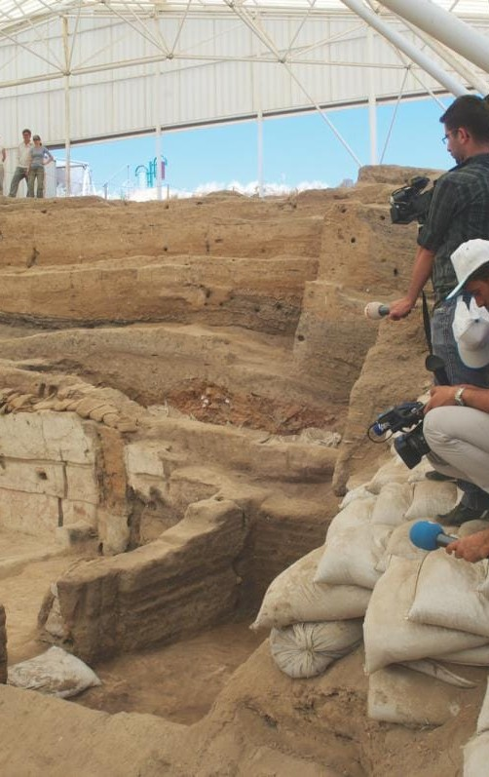
미술과 창작 교육에서 생성형 AI 활용 교수·학습 과정안
제 4 차시 · 120분 · 설계
유물은 어떻게
만들어지는가
유물은 발견되는 것이 아니라 읽히는 것이다. 마모의 위치, 균열의 방향, 수리의 흔적이 과거의 행위를 지시한다. 이 차시에서 여러분은 그 읽기의 문법을 익히고, 자기 유물을 종이 위에서 설계한다.
단원
실재한 적 없는 유물 이미지로 구성한 허구의 아카이브 전시
대상 · 과목
고등학교 1학년 · 미술 (8차시 중 4차시)
본 차시 성격
설계 — 손으로 그리고 쓴다. 이 차시에도 생성형 AI를 사용하지 않는다
PLATE 4—01
차탈회위크 발굴 현장, 튀르키예 코니아
약 9,000년간 사람이 살았던 신석기 정착지. 이언 호더가 주도한 장기 발굴 프로젝트의 현장.
LESSON 04 / 08 · 여러분용 수업 자료
Notes:
4차시입니다. 유물은 발견되는 것이 아니고 읽히는 것입니다. 마모의 위치, 균열의 방향, 수리의 흔적이 과거의 행위를 지시합니다. 오늘 여러분은 그 읽기의 문법을 익히고 자기 유물을 종이 위에서 설계합니다. 손으로 그리고 씁니다. 이 차시에도 생성형 AI는 쓰지 않습니다. 오늘의 산출물인 설계 카드가 없으면 다음 시간에 이미지를 만들 수 없습니다.

Slide 2
차시 개요 · 학습 목표
LESSON 04 · 차시 개요
물질문화·사용흔·박물관학
학습 목표
학습지 4, 연필·지우개·자, 3차시 학습지 1·4면
​1사물의 사용 흔적이 과거의 행위를 어떻게 지시하는지 설명할 수 있다.
​2박물관이 사물을 명명·분류·전시하는 관례를 이해하고 그 서식을 활용할 수 있다.
​3자신이 관찰한 사안에서 출발해 논리적으로 성립하는 사물을 설계하고 근거를 기록할 수 있다.
본 차시 핵심 질문
이 사물이 실제로 존재했다면, 어떤 흔적이 반드시 남아 있어야 하는가.
이 질문이 5차시 프롬프트의 문장이 되고, 6차시 점검의 기준이 된다. 설계가 부실하면 이미지도 부실하다.
Notes:
학습 목표 셋입니다. 사물의 사용 흔적이 과거의 행위를 어떻게 지시하는지 설명하기. 박물관이 사물을 명명하고 분류하고 전시하는 관례를 이해하고 그 서식을 활용하기. 자신이 관찰한 사안에서 출발해 논리적으로 성립하는 사물을 설계하고 근거를 기록하기.
오늘은 이론이 설계 카드를 채우기 위한 도구로만 쓰입니다. 각 절이 끝날 때마다 이것이 카드의 어느 칸에 쓰이는지 제가 지목하겠습니다. 준비물은 학습지 4, 연필, 지우개, 자입니다.

Slide 3
수업 운영 · 120분 시간 배분
LESSON 04 · 운영표
읽는 법을 배우고, 쓰는 법을 익힌다
시간 | 단계 | 수업 내용 | 여러분이 하는 일
00–10 | 도입 | 3차시 회상 → 교실 사물 하나를 들고 “이것은 몇 년 뒤 무엇으로 읽힐까” 발문 | 모둠별 사안 공유(3차시 과제)
10–30 | 전개 1 물질문화 | 호더의 해석고고학 — 사물에 의미를 되돌린 전환, 얽힘 개념 | 학습지 4 ① — 사물의 생애 단계 적기
30–55 | 전개 2 사용흔 분석 | 쉬퍼의 행위연쇄 → 마모·광택·잔존물·수리의 네 지표 실습 해설 | 활동 1 — 실제 사물의 흔적 읽기
55–70 | 전개 3 쓰레기 고고학 | 래스지의 투손 쓰레기 프로젝트 — 진술과 실제의 차이 | 학습지 4 ② — 내 하루의 폐기물 목록
70–85 | 전개 4 박물관학 | 베넷의 전시복합체 · 명명 관례 · 박물관화의 이득과 손실 | 활동 2 — 명명 규칙으로 이름 짓기
85–95 | 전개 5 인류세 유물 | 파글렌 「최후의 사진들」, 핵폐기물 표지 설계 — 미래 수신자 문제 | 구두 응답
95–115 | 전개 6 설계 실습 | 설계 카드 8항목 안내, 순회 지도, 성립 여부 점검 | 유물 설계 카드 작성 + 흔적 스케치
115–120 | 정리 | 5차시 예고 및 AI 사용 범위 사전 안내 | 카드 제출
운영 유의 전개 6이 이 차시의 핵심이다. 앞의 이론은 설계 카드를 채우기 위한 도구로만 제시하고, 각 절 끝에서 “이것이 카드의 어느 칸에 쓰이는가”를 반드시 지목한다. 카드가 완성되지 않으면 5차시 생성 작업이 불가능하다.
Notes:
120분 운영입니다. 도입에서 3차시를 회상하고 교실 사물 하나를 들고 이것은 몇 년 뒤 무엇으로 읽힐까를 묻습니다. 전개 1은 호더의 해석고고학과 얽힘 개념, 전개 2는 사용흔 분석과 쉬퍼의 행위연쇄, 전개 3은 라스제의 쓰레기 고고학, 전개 4는 박물관학과 명명 관례, 전개 5는 인류세의 유물, 전개 6이 설계 실습입니다. 전개 6이 오늘의 핵심이고, 앞의 이론은 모두 그 카드를 채우기 위한 도구입니다.

Slide 4
도입 · 00–05분 · 3차시 회상
LESSON 04 · 도입
지금까지 확정된 세 가지 규칙
규칙 ① — 형식
규칙 ② — 대상
규칙 ③ — 범위
아카이브의 서식을 빌리고 허구임을 밝힌다
사람을 만들지 않고 사람이 남긴 것을 만든다
직접 관찰한 것에서만 출발한다
3차시 결론 — 케스터의 기준. 관찰하지 않은 타인의 고통을 소재로 쓰지 않는다.
2차시 결론 — 유물번호·작품 캡션·출처 기록이 신뢰를 만든다. 우리는 그 장치를 쓰되 마지막 줄에서 스스로 해제한다.
3차시 결론 — 자·살세도·포렌식 아키텍처. 부재를 정확하게 놓을수록 존재가 커진다.
이제 남은 문제 — 기술의 문제
사물의 흔적을 설계하려면, 먼저 흔적이 어떻게 생기는지를 알아야 한다.
오늘 배우는 것은 미술사가 아니라 고고학과 박물관학의 방법이다. 마모는 왜 한쪽에만 생기는가, 수리 흔적은 무엇을 증명하는가, 박물관은 사물의 이름을 어떤 순서로 붙이는가. 이 지식이 없으면 여러분의 유물은 그럴듯해지지 않는다.
LESSON 04 · 도입 — 3차시 회상
Notes:
지금까지 확정된 규칙 셋입니다. 규칙 1, 형식. 아카이브의 서식을 빌리고 허구임을 밝힙니다. 2차시 결론입니다. 유물번호, 작품 캡션, 출처 기록이 신뢰를 만들고, 우리는 그 장치를 쓰되 마지막 줄에서 스스로 해제합니다. 규칙 2, 대상. 사람을 만들지 않고 사람이 남긴 것을 만듭니다. 3차시 결론입니다. 자, 살세도, 포렌식 아키텍처의 방법입니다. 규칙 3, 범위. 직접 관찰한 것에서만 출발합니다. 케스터의 기준이고, 관찰하지 않은 타인의 고통을 소재로 쓰지 않습니다.
모둠별로 3차시 과제였던 자기 사안을 1분씩 공유하세요.

Slide 5
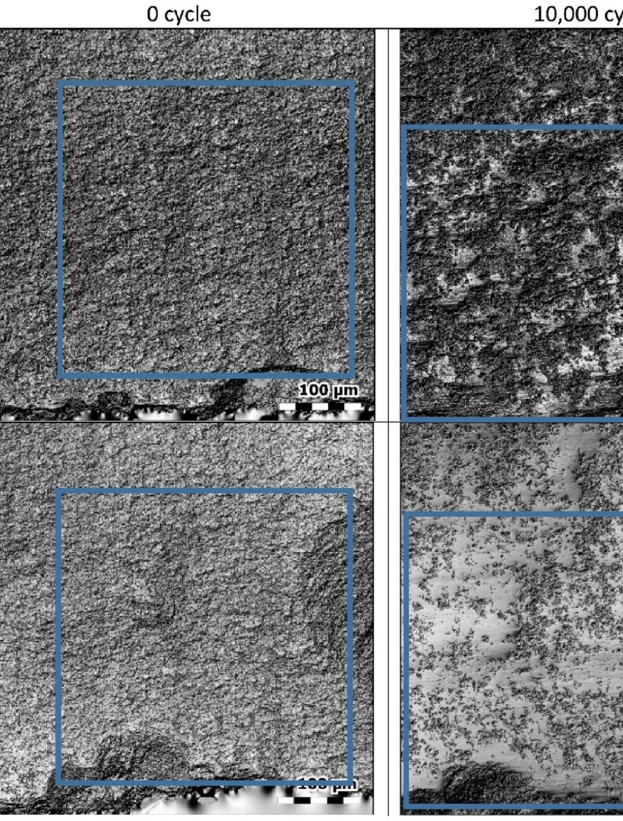

도입 발문 · 05–10분
시연 — 교실 사물 하나를 실제로 들고 진행
이 교실 문의 손잡이를 300년 뒤에 누가 발굴합니다. 그 사람은 이 손잡이를 보고 무엇을 알아낼 수 있습니까.
유도할 응답 — 흔적에서 행위로
​1닳은 높이 → 이 사람들의 평균 키
​2닳은 방향 → 밀었는가 당겼는가, 오른손인가 왼손인가
​3닳은 정도 → 하루 몇 번, 몇 년 동안
​4수리 흔적 → 고쳐 쓸 만큼 중요했다는 사실
PLATE 4—02 석기 표면의 사용흔을 현미경으로 관찰한 이미지. 마찰 방향과 광택의 분포가 도구의 사용 방식을 지시한다.
LESSON 04 · 도입 발문
Notes:
(교실 문 손잡이를 실제로 가리키거나 떼어 들고 묻는다.) 이 교실 문의 손잡이를 300년 뒤에 누가 발굴합니다. 그 사람은 이 손잡이를 보고 무엇을 알아낼 수 있습니까.
흔적에서 행위로 답이 나오게 유도합니다. 닳은 높이에서 이 사람들의 평균 키를 알 수 있습니다. 닳은 방향에서 밀었는지 당겼는지, 오른손인지 왼손인지 알 수 있습니다. 닳은 정도에서 하루 몇 번, 몇 년 동안인지 추정할 수 있습니다. 수리 흔적에서 고쳐 쓸 만큼 중요했다는 사실을 알 수 있습니다.
오른쪽은 석기 표면의 사용흔을 현미경으로 관찰한 이미지입니다. 마찰 방향과 광택의 분포가 도구가 어떻게 쓰였는지 알려 줍니다. 오늘 배울 것이 바로 이 읽기입니다.

Slide 6
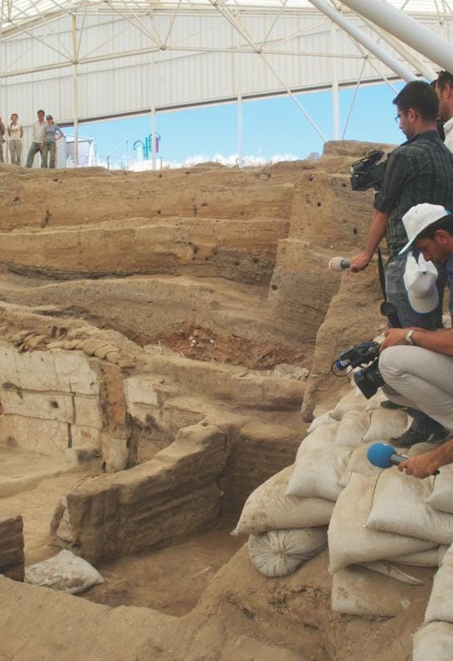

전개 1 · 10–30분
01
사물은 의미를
가지고 있다
1980년대 고고학에 큰 전환이 일어났다. 사물을 기능과 통계로만 다루던 방식에서, 사물이 담고 있는 의미와 사회적 관계를 함께 읽는 방식으로 넘어간 것이다. 우리의 유물 설계는 후자의 관점에 서 있다.
LESSON 04 · 전개 1 — 물질문화 연구
Notes:
전개 1입니다. 1980년대 고고학에 큰 전환이 일어났습니다. 사물을 기능과 통계로만 다루던 방식에서, 사물이 담고 있는 의미와 사회적 관계를 함께 읽는 방식으로 넘어간 것입니다. 우리의 유물 설계는 후자의 관점에 서 있습니다.

Slide 7
이론 · 이언 호더 『과거 읽기』(1986)
LESSON 04 · 이론 ①
유물은 데이터인가, 텍스트인가
저자
이언 호더 Ian Hodder (1948– )
핵심 주장
저작
Reading the Past:
Current Approaches to Interpretation in Archaeology
“Ian Hodder, a leading figure in the new movement, argues that in explaining the behaviour of past societies a concern with meaning must be joined to the study…”
초판
1986 / 개정판 2003
소속
스탠퍼드대학교
호더는 과거 사회의 행동을 설명하려면 의미(meaning)에 대한 관심이 연구에 반드시 결합되어야 한다고 주장한다.
주요 현장
차탈회위크(튀르키예) 장기 발굴
우리 단원과의 연결
Ian Hodder, Reading the Past(1986) 서지 소개문 · 출처: PhilPapers 서지, 저자 공식 사이트 ian-hodder.com
우리가 만드는 유물은 읽히기 위해 설계된다. 따라서 설계할 때 물어야 할 것은 “예쁜가”가 아니라 “읽을 단서가 충분한가”다.
‘읽기(reading)’라는 말이 선택된 이유
제목이 ‘측정하기’나 ‘분석하기’가 아니라 읽기다. 유물을 텍스트처럼 다룬다는 선언이다. 텍스트는 측정되지 않고 해석된다. 그리고 해석에는 읽는 사람의 위치가 개입한다 — 이 점을 숨기지 않는 것이 호더의 입장이다.
단서의 목록 — 재질, 형태, 마모의 위치, 결손, 수리, 부착물, 크기와 손의 관계.
단서가 하나뿐인 사물과 다섯 개인 사물 중 어느 것이 더 많은 이야기를 만듭니까.
설계 카드 연결 이 절의 내용은 학습지 4 ①번 칸(사물의 생애 단계)과 설계 카드의 ‘재질·기법’ 항목에 쓰인다.
답 — 다섯 개다. 그러나 서로 모순되지 않아야 한다. 모순된 단서는 관람자가 즉시 알아챈다. 6차시 점검의 첫 항목이 이것이다.
Notes:
이언 호더의 『과거 읽기』, 1986년입니다. 호더는 새로운 흐름의 대표 인물로, 과거 사회의 행동을 설명하려면 사물을 데이터가 아니고 텍스트처럼 읽어야 한다고 주장했습니다. 같은 토기 조각도 어느 집 어느 자리에서 나왔는지, 무엇과 함께 있었는지에 따라 다른 뜻을 가집니다.
우리 설계에 옮기면 이렇습니다. 여러분이 만들 유물은 형태만으로 완성되지 않습니다. 어디서 어떤 상태로 무엇과 함께 발견되었다는 맥락이 붙어야 읽힙니다. 카드의 수습 경위 칸이 이 자리입니다.

Slide 8
이론 · 과정고고학과 후기과정고고학
LESSON 04 · 이론 ②
같은 유물, 두 개의 읽는 법
항목 | 과정고고학 processual · 1960–80년대 | 후기과정고고학 post-processual · 1985년 이후
목표 | 과거에 대한 객관적·과학적 지식 | 그 객관성의 가능성 자체를 의심
방법 | 자연과학의 유추를 통해 인간 행동의 법칙을 도출 | 의미·이데올로기·주체성(agency)의 재도입
주요 인물 | 루이스 빈퍼드 등 미국 ‘신고고학’ | 이언 호더, 마이클 섕크스 등
유물을 보는 눈 | 기능과 분포의 데이터 | 사회적 관계가 새겨진 텍스트
해석자의 위치 | 중립적 관찰자로 전제 | 해석에 개입하는 존재로 명시
인용: “Processual archaeology aims for objective scientific knowledge of the past, while postprocessual archaeology questions this aim and the conception of society.” · 출처: Shanks & Hodder 관련 정리 자료(Scribd 공개본)
두 관점을 모두 쓰는 이유
우리 설계에는 둘 다 필요하다. 마모의 물리적 성립(과정고고학의 엄격함)과 그 사물이 놓인 사회적 관계(후기과정고고학의 관심)가 함께 맞아야 유물이 성립한다.
설계 카드에 적용
물리적 층 — 이 재질에 이런 마모가 생기려면 몇 번의 마찰이 필요한가(과정)
사회적 층 — 왜 그 사람이 그 일을 반복했는가(후기과정)
고1 수준 요약 — “물리적으로 가능한가”와 “사회적으로 그럴 이유가 있는가”를 둘 다 묻는다.
두 층이 서로를 뒷받침하면 설득력이 생기고, 어긋나면 즉시 티가 난다.
Notes:
같은 유물, 두 개의 읽는 법입니다. 과정고고학은 1960~80년대 미국의 신고고학으로, 목표는 과거에 대한 객관적이고 과학적인 지식이고 방법은 자연과학의 유추를 통해 인간 행동의 법칙을 도출하는 것입니다. 후기과정고고학은 1985년 이후 호더 등이 이끈 흐름으로, 그 객관성의 가능성 자체를 의심하고 의미, 이데올로기, 주체성을 다시 들여옵니다.
우리는 둘 다 씁니다. 재질에 그 흔적이 물리적으로 생길 수 있는가는 과정고고학의 질문이고, 그 흔적이 누구의 어떤 삶을 지시하는가는 후기과정고고학의 질문입니다. 카드의 재질 칸과 서술 칸이 각각 여기 대응합니다.

Slide 9
이론 · 얽힘 entanglement
LESSON 04 · 이론 ③
사람이 사물을 만들고, 사물이 사람을 붙잡는다
저작
Entangled: An Archaeology of the Relationships between Humans and Things
호더는 사람과 사물의 관계를 얽힘으로 설명한다. 사람이 사물을 만들지만, 만들어진 사물은 사람을 특정한 방식으로 살게 만든다. 토기를 만들면 흙을 구하러 가야 하고, 불을 관리해야 하고, 깨지면 고쳐야 하고, 그 일을 하는 사람이 따로 필요해진다. 사물 하나가 노동과 관계의 그물을 만든다.
저자
이언 호더
발행
2012
설계에 쓰는 방법
사례 현장
차탈회위크 — 약 9,000년간 지속된 신석기 정착지
여러분의 사물 하나를 정하면, 그 사물이 딸고 오는 것들을 함께 적어야 한다. 그 목록이 사물을 고립된 소품에서 세계의 일부로 바꾼다.
얽힘의 연쇄 — 예시로 따라가기
단계 | 딸려 오는 것
사물을 만든다 | 재료를 구할 장소, 도구, 기술을 아는 사람
사물을 쓴다 | 사용의 규칙, 순서, 우선권 — 누가 먼저 쓰는가
사물이 닳는다 | 수리하는 사람, 수리 재료, 수리할 시간
사물을 버린다 | 버릴 장소, 버려도 되는지 정하는 권한
예 — ‘새벽 대기용 접이의자’를 만들면, 그것을 접어 옮기는 동작, 놓아 두는 자리, 비 올 때 덮는 것까지 함께 설계된다.
여러분의 사물은 어떤 다른 사물을 딸고 옵니까. 하나만 적어 봅시다.
7차시 전시에서 같은 사안의 사물들을 나란히 놓으면 이 얽힘이 눈에 보인다. 모둠 배열의 근거로 쓸 수 있다.
학습지 4 ①번 칸에 위 네 단계를 자기 사물에 맞춰 적는다. 각 단계에 최소 한 항목씩 채운다.
Notes:
호더의 『얽힘』, 2012년입니다. 사람이 사물을 만들지만 만들어진 사물은 사람을 특정한 방식으로 살게 만듭니다. 토기를 만들면 흙을 구하러 가야 하고, 불을 관리해야 하고, 깨지면 고쳐야 하고, 그 일을 하는 사람이 따로 필요해집니다. 사물 하나가 노동과 관계와 시간을 붙잡습니다.
여러분의 유물도 마찬가지입니다. 그 사물이 있어서 사람들이 무엇을 반복해야 했는가. 그 반복이 어디에 흔적을 남겼는가. 3차시에 적은 보이지 않는 노동이 이 얽힘의 자리입니다.

Slide 10
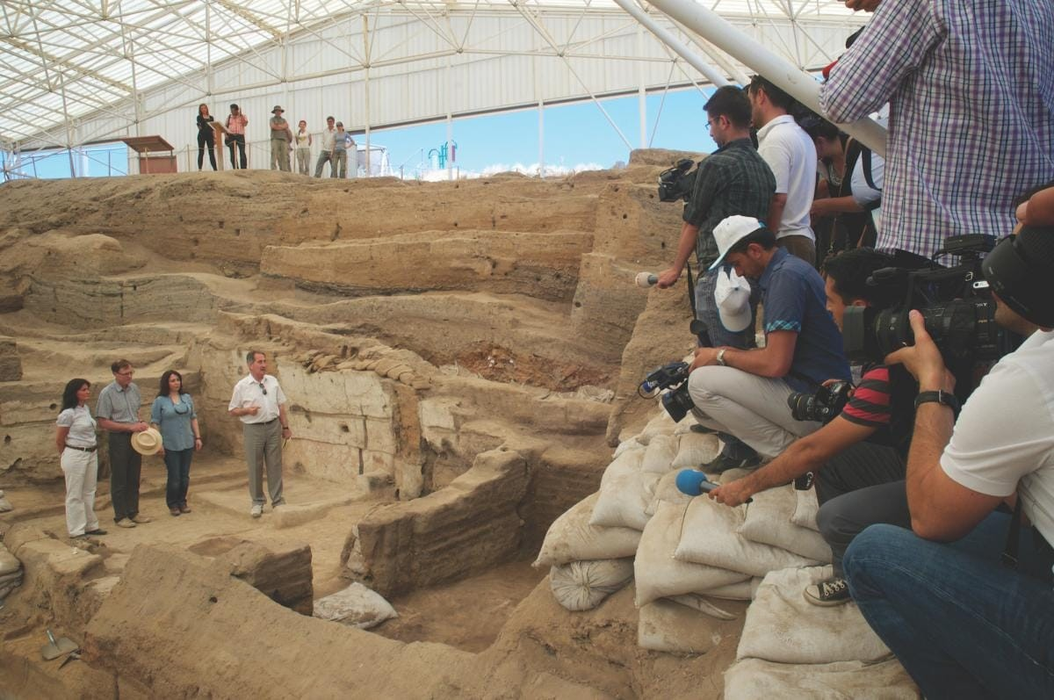
도판 감상 · 발굴 현장의 기록 방식
LESSON 04 · 도판 4—03
유적명
차탈회위크 Çatalhöyük
위치
튀르키예 코니아 주
시기
신석기 — 약 9,000년간 거주
발굴 주도
이언 호더(스탠퍼드대) 장기 프로젝트
특징
주거지가 층층이 쌓여 재건축된 구조. 벽화·매장·일상 도구가 함께 출토
우리 설계에 옮길 세 가지
​1출토 지점 — 어디에서 발견되었다고 설정할 것인가
​2층위 — 얼마나 깊이 묻혀 있었는가(=시간의 두께)
​3동반 출토품 — 함께 나온 것이 있는가. 있으면 해석이 달라진다
PLATE 4—03 차탈회위크 발굴 현장, 튀르키예 코니아. 약 9,000년 전부터 사람이 살았던 신석기 정착지로, 이언 호더가 주도한 장기 발굴 프로젝트가 진행되었다.
사진에서 눈에 띄는 것은 유물이 아니라 격자와 번호표, 층위를 나누는 선이다. 발굴은 파내는 일이 아니라 위치를 기록하는 일이다. 어느 층, 어느 칸, 어느 깊이에서 나왔는지가 사물의 의미를 결정한다.
설계 카드 연결 세 항목이 카드의 ‘수습 경위’ 칸에 그대로 들어간다. “어디서 어떻게 발견되었다”가 구체적이면 유물이 성립한다.
출처: 차탈회위크 연구 프로젝트 공식 사이트(catalhoyuk.com), 저자 사이트 ian-hodder.com, Cabinet Magazine 「Neolithic Joy」 인터뷰
Notes:
차탈회위크입니다. 튀르키예 코니아 주의 신석기 유적으로 약 9,000년간 사람이 살았습니다. 호더가 이끈 스탠퍼드대 장기 프로젝트입니다. 주거지가 층층이 쌓여 재건축된 구조이고 벽화, 매장, 일상 도구가 함께 나옵니다.
발굴 현장의 기록 방식에서 우리 설계에 옮길 것 셋입니다. 출토 지점, 어디에서 발견되었다고 설정할 것인가. 층위, 얼마나 깊이 묻혀 있었는가, 곧 시간의 두께. 동반 출토품, 함께 나온 것이 있는가, 있다면 그것이 이 사물의 용도를 어떻게 좁히는가.
이 셋이 카드의 수습 경위 칸에 들어갑니다.

Slide 11
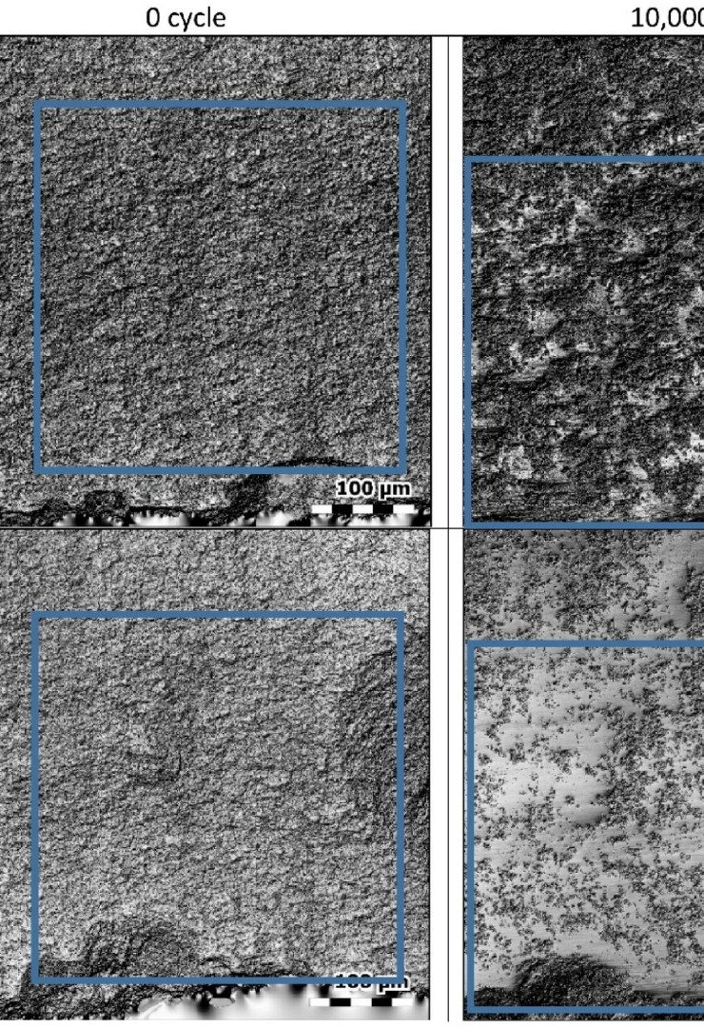
전개 2 · 30–55분
02
닳은 자리가
행위를 기록한다
이 절이 이 차시의 기술적 핵심이다. 사용흔 분석은 유물에서 행위를 복원하는 방법이며, 우리는 그 절차를 역방향으로 사용한다 — 행위를 정한 뒤 그에 맞는 흔적을 설계한다.
LESSON 04 · 전개 2 — 사용흔 분석
Notes:
전개 2입니다. 오늘의 기술적 핵심입니다. 사용흔 분석은 유물에서 행위를 복원하는 방법이고, 우리는 그 절차를 역방향으로 씁니다. 행위를 정한 뒤 그에 맞는 흔적을 설계합니다.

Slide 12
이론 · 마이클 쉬퍼의 행위연쇄 분석
LESSON 04 · 이론 ④
사물의 생애를 여섯 단계로
저자
마이클 B. 쉬퍼
Michael B. Schiffer
“The modified approach makes use of behavioral chain analysis — an explicit procedure for hypothesizing past activities and determining…”
주요 논문
「Behavioral Chain Analysis」
수정된 접근은 행위연쇄 분석을 사용한다. 이는 과거의 활동을 가설로 세우고 확정하기 위한 명시적 절차다.
American Antiquity
, 1975
주요 저작
『Formation Processes of the Archaeological Record』(1987)
Schiffer(1975), 「Behavioral Chain Analysis」 · 출처: JSTOR 서지(29782476)
이 표가 설계의 핵심 도구다
여러분이 흔히 하는 실수는 ③ 사용 단계의 흔적만 넣는 것이다. 실제 유물에는 ⑥ 매몰 후의 흔적도 반드시 있다.
행위연쇄의 여섯 단계 — 각 단계가 다른 흔적을 남긴다
『Behavioral Archaeology: First Principles』(2016)
단계 | 남는 흔적
① 재료 획득 | 원산지의 특성, 채취 도구의 자국
② 제작 | 가공 방향, 성형 방식, 마감의 정도
③ 사용 | 마모·광택·긁힘 — 가장 중요한 단계
④ 재사용 | 원래 용도와 다른 위치의 마모, 수리 흔적
⑤ 폐기 | 파손의 유형, 버려진 위치
⑥ 매몰 후 | 흙의 압력에 의한 변형, 부식, 뿌리 자국
예 — 표면 부식, 흙 얼룩, 한쪽으로 눌린 변형. 이것이 없으면 “방금 만든 물건”처럼 보인다.
5차시 프롬프트에서 ③과 ⑥을 둘 다 지정해야 하는 이유다.
여러분의 사물은 ④ 재사용 단계를 거쳤습니까. 거쳤다면 어떻게 고쳐졌습니까.
수리 흔적은 그 사물이 귀했다는 증거다. 흔한 물건은 고치지 않고 버린다.
Notes:
마이클 쉬퍼의 행위연쇄 분석입니다. 1975년 『아메리칸 앤티쿼티』에 실렸습니다. 사물의 생애를 여섯 단계로 나눕니다. 원료 획득, 제작, 사용, 유지와 수리, 재사용, 폐기. 각 단계가 사물에 다른 흔적을 남깁니다. 제작 흔적과 사용 흔적과 폐기 후 흔적은 서로 다릅니다.
여러분의 카드에서 사용 흔적 칸과 매몰 흔적 칸이 따로 있는 이유가 이것입니다. 쓰면서 생긴 자국과 묻힌 뒤에 생긴 변화를 나눠 적어야 합니다.

Slide 13
이론 · 고고학적 기록의 형성 과정
LESSON 04 · 이론 ⑤
지금 남아 있는 것은
남겨진 것이 아니라 살아남은 것이다
논문
「Toward the Identification of Formation Processes」(1983)
쉬퍼는 고고학적 기록이 그대로 보존된 과거가 아니라 여러 변형 과정을 통과한 결과라고 보았다. 그는 이를 n-transforms라 부르고, 생성·사용·재사용·퇴적 후 단계에서 각각 다른 변형이 일어난다고 정리했다. 유물을 읽으려면 먼저 어느 흔적이 어느 단계에서 생겼는지 분리해야 한다.
저작
『Formation Processes of the Archaeological Record』(1987)
핵심 개념
n-transforms · c-use · c-depositional
우리 작업에 뒤집어 적용하기
흔적을 세 종류로 분리한다
흔적의 종류 | 발생 시점과 특징
사용에 의한 흔적 c-use | 사람이 쓰는 동안 생긴다. 손이 닿는 자리, 힘이 걸리는 자리에 규칙적으로 나타난다.
퇴적 후 흔적 c-depositional | 묻힌 뒤 흙·물·압력에 의해 생긴다. 사용과 무관한 자리에도 불규칙하게 나타난다.
자연 변형 n-transforms | 부식·풍화·생물 작용. 재질에 따라 남는 정도가 크게 달라진다.
고고학자는 흔적에서 행위를 복원한다. 우리는 반대로 간다 — 먼저 행위를 정하고, 그 행위가 남길 흔적을 역산한다.
그래서 5차시 프롬프트에는 “무엇에 쓰였는가”와 “어떻게 묻혀 있었는가”가 둘 다 들어간다.
여러분이 방금 만든 사물 이미지에는 사용 흔적만 있습니까, 묻힌 흔적도 있습니까.
출처: Michael B. Schiffer, 「Toward the Identification of Formation Processes」(1983) 원문 PDF
Notes:
지금 남아 있는 것은 남겨진 것이 아니고 살아남은 것입니다. 쉬퍼는 고고학적 기록이 그대로 보존된 과거가 아니고 여러 변형 과정을 통과한 결과라고 보았습니다. 자연적 변형은 부식, 압착, 침식, 동물의 교란입니다. 문화적 변형은 재사용, 이동, 파괴, 매장입니다.
설계에 옮기면 이렇습니다. 여러분의 사물이 300년을 어떻게 통과했는지 정해야 합니다. 어느 부분이 사라지고 어느 부분이 남았는가. 종이와 천은 대개 사라지고, 금속과 도자와 플라스틱은 남습니다. 카드의 매몰 흔적 칸이 이 자리입니다.

Slide 14
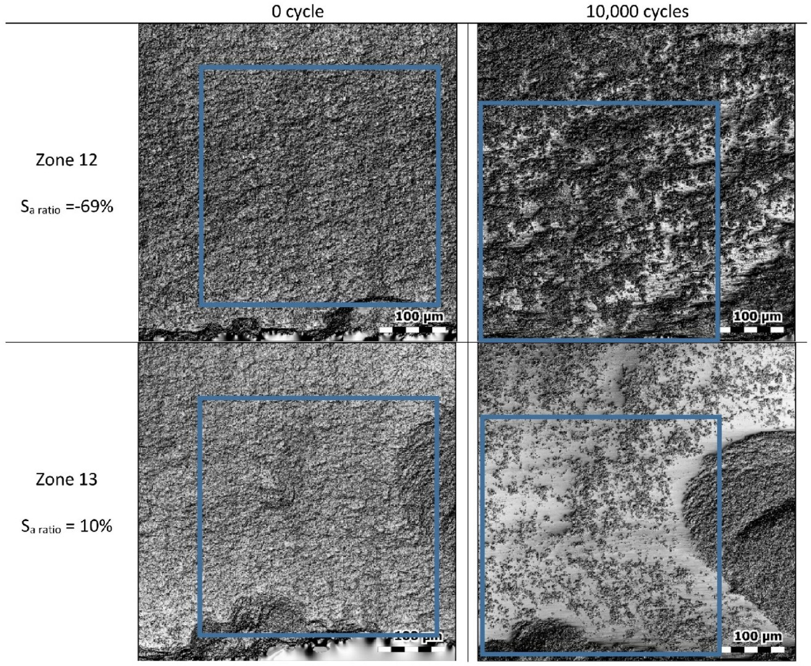
도판 감상 · 현미경으로 본 사용의 흔적
LESSON 04 · 도판 4—04
분석 대상
석기 표면(chert 등)
관찰 배율
통상 20배 ~ 200배
확인 항목
마모 방향 · 광택 분포 · 미세 결손
학문 분야
사용흔 분석 use-wear analysis
감상 순서
​1밝게 반사되는 영역은 어디입니까. 그곳이 손이나 대상이 닿은 자리입니다.
​2긁힌 선들이 같은 방향입니까, 다른 방향입니까.
​3이 도구는 자르는 데 썼을까요, 긁는 데 썼을까요. 근거는 무엇입니까.
PLATE 4—04 석기 표면의 사용흔 검출 이미지. 도구 표면을 고배율로 촬영해 마모와 광택이 생긴 영역을 구분한 분석 자료.
기억할 것 유물의 신뢰는 형태의 완성도가 아니라 흔적의 논리적 일관성에서 나온다.
맨눈으로 보면 그냥 돌이다. 그러나 배율을 올리면 닳은 방향이 보인다. 방향이 일정하면 사람이 반복해서 같은 동작을 했다는 뜻이고, 방향이 뒤죽박죽이면 묻힌 뒤에 생긴 손상일 가능성이 크다. 흔적의 방향성이 사용과 매몰을 갈라 놓는다.
출처: Nature Scientific Reports 「Optimization of use-wear detection and characterization on stone tool surfaces」 수록 도판
Notes:
현미경으로 본 사용의 흔적입니다. 석기 표면을 20배에서 200배로 관찰해 마모 방향, 광택 분포, 미세 결손을 확인합니다. 사용흔 분석이라는 분야입니다.
셋을 봅니다. 첫째, 밝게 반사되는 영역은 어디입니까. 그곳이 손이나 대상이 닿은 자리입니다. 둘째, 긁힌 선들이 같은 방향입니까, 다른 방향입니까. 셋째, 이 도구는 자르는 데 썼을까요, 긁는 데 썼을까요. 선의 방향이 답을 줍니다.
현미경이 없어도 원리는 같습니다. 다음 슬라이드에서 네 가지 통로로 정리합니다.

Slide 15
방법 정리 · 사용흔을 읽는 네 가지 통로
LESSON 04 · 방법
닳음 · 광택 · 잔존물 · 수리
통로 | 무엇을 보는가 | 알아낼 수 있는 것 | 우리 설계에서의 지시문 예
① 마모 wear-stripes | 표면이 닳아 생긴 방향성 있는 줄. 도자·유리·석기에서 마찰 방향이 일정하게 남는다. | 어떤 동작을 반복했는가. 미는 동작인가, 긁는 동작인가. | “손잡이 아래쪽이 한 방향으로 닳아 있음”
② 광택 use-polish | 자주 잡은 부분에 생긴 매끄러운 광택. 통상 20~200배 현미경으로 관찰한다. | 어디를 손으로 쥐었는가. 오래 썼는가. | “오른쪽 테두리만 매끄럽게 광택이 남음”
③ 잔존물 residues | 표면에 남은 유기물. 혈액·식물 잔류·지방 성분을 성분 분석으로 검출한다. | 무엇에 닿았는가. 무엇을 담았는가. | “안쪽 벽면에 검은 탄화 자국이 층으로 남음”
④ 수리 repair | 깨진 뒤 이어 붙인 이음선, 금속 보수, 목재 덧댐. | 고쳐 쓸 만큼 귀했는가. 재사용 행위가 있었는가. | “균열을 금속 꺾쇠 두 개로 고정한 흔적”
네 통로가 서로 맞아야 한다
5차시로 넘길 문장 형식
“음료를 담는 그릇”이라 정했다면 광택은 테두리와 손잡이에, 잔존물은 안쪽 벽면에 있어야 한다. 광택이 바닥 외면에만 있으면 설명이 무너진다.
“어느 부위가 어떤 방식으로 닳았다”를 한 문장으로 쓴다. 부위 없이 “오래된 느낌”이라고만 쓰면 이미지는 흔적이 아니라 분위기만 만든다.
출처: 사용흔 분석 방법론 종합 — Michael B. Schiffer 『Behavioral Archaeology: First Principles』(2016), Nature Scientific Reports 사용흔 광택 연구
Notes:
사용흔을 읽는 네 가지 통로입니다. 마모는 표면이 닳아 생긴 방향성 있는 줄로, 어떤 동작을 반복했는지 알려 줍니다. 설계 지시문 예는 손잡이 아래쪽이 한 방향으로 닳아 있음입니다. 광택은 자주 잡은 부위가 매끄러워진 것으로, 손이 어디에 얼마나 닿았는지 알려 줍니다. 예는 오른쪽 그립 3분의 1만 광택. 잔존물은 표면에 남은 물질로, 무엇을 담거나 다뤘는지 알려 줍니다. 예는 안쪽 바닥에 갈색 침착. 수리는 이어 붙이거나 덧댄 자국으로, 고쳐 쓸 만큼 중요했다는 사실을 알려 줍니다. 예는 금속 띠로 두 번 보강.
카드의 사용 흔적 칸에는 이 네 통로 가운데 최소 둘을 부위와 방식을 붙여 적습니다.

Slide 16
사례 · 사용흔이 통설을 뒤집은 연구
LESSON 04 · 사례 ①
무덤 속 그릇은
정말 무덤을 위해 만들어졌는가
연구자
브레이 Bray
발표
1982년
대상
밈브레스 Mimbres 무덤 출토 채색 그릇
밈브레스 지역의 무덤에서는 채색 그릇이 다량 출토된다. 오랫동안 연구자들은 이 그릇들이 장례를 위해 특별히 제작된 것이라고 보았다. 부장품이니 새 물건일 것이라는 추정이었다.
방법
부장 그릇의 사용흔 유무 조사
결론
부장품 전용 제작이라는 가정을 반박
브레이는 이 그릇들의 사용흔을 직접 조사했다. 결과는 통설과 달랐다. 상당수 그릇에 이미 사용된 흔적이 있었다. 즉 부장품 전용으로 새로 만든 것이 아니라, 살아 있는 동안 쓰던 그릇을 무덤에 넣은 것이었다.
쉬퍼(1983) 논문 내 인용을 통해 확인
우리 설계에 옮길 원칙
​1사물의 최종 위치가 그 사물의 원래 용도를 말해 주지 않는다.
​2따라서 카드에는 쓰인 용도와 발견된 상황을 따로 적는다.
​3둘이 어긋나는 순간, 관람자는 스스로 해석을 시작한다.
이 연구가 증명한 것 — 방법 하나로 해석이 바뀐다
부장품이라는 맥락만 보면 “장례용”이라는 답이 자연스럽다. 그러나 표면의 흔적을 보면 다른 답이 나온다. 맥락은 추정을 낳고, 흔적은 추정을 검증한다.
우리 전시에서 관람자가 하게 될 일도 같은 구조다. 작품 캡션은 맥락을 주고, 이미지의 흔적은 그 맥락을 뒷받침하거나 배신한다.
출처: Schiffer(1983) 논문 내 Bray(1982) 인용
Notes:
사용흔이 통설을 뒤집은 연구입니다. 미국 남서부 밈브레스 지역의 무덤에서는 채색 그릇이 다량 출토됩니다. 오랫동안 연구자들은 이 그릇이 장례를 위해 특별히 만들어진 것이라고 보았습니다. 부장품이니 새 물건일 것이라는 추정이었습니다.
브레이가 1982년에 부장 그릇의 사용흔 유무를 조사했습니다. 결과는 대부분의 그릇에 사용 마모가 있었습니다. 부장품 전용 제작이라는 가정이 반박되었습니다. 사람들은 쓰던 그릇을 무덤에 넣었습니다.
흔적 하나가 해석 전체를 바꿉니다. 여러분의 사물에서도 흔적이 있느냐 없느냐가 그 사물이 어떤 삶을 살았는지 결정합니다.

Slide 17
활동 1 · 55–70분 · 짝 활동
LESSON 04 · 활동 1
내 필통 속 물건을 고고학자처럼 읽기
자신이 지금 가지고 있는 물건 하나를 고른다. 필기구·지우개·물병·이어폰 무엇이든 좋다. 단 6개월 이상 쓴 것이어야 한다. 짝과 물건을 교환하고, 사용흔만 보고 상대의 사용 습관을 추정해 적는다.
기록지 — 네 칸을 채운다 (8분)
확인 단계 — 정답을 맞히는 활동이 아니다 (5분)
① 닳은 자리 | 어디가 어떤 방향으로 닳았습니까
② 광택 | 어느 면이 매끄러워졌습니까
③ 잔존물 | 지워지지 않는 자국·색이 있습니까
④ 수리 | 고치거나 덧붙인 부분이 있습니까
​1짝에게 추정 문장을 읽어 준다. 짝은 맞다/틀리다만 말한다.
​2틀렸다면 왜 그렇게 보였는지를 함께 찾는다. 흔적이 부족했는가, 해석이 앞섰는가.
​3맞았다면 어느 흔적 하나가 결정적이었는지 표시한다.
추정 문장 — 한 문장으로 쓴다
이 활동의 목표
“이 사람은 이 물건을 ____ 방식으로 썼을 것이다. 근거는 ____에 ____ 흔적이 있기 때문이다.”
추정이 자주 틀린다는 사실을 몸으로 확인하는 것이 목표다. 흔적은 정보를 주지만 결론까지 주지는 않는다. 그 틈이 5차시에서 우리가 만들 유물의 작동 공간이다.
교사 메모 — 물건이 없는 학생에게는 교실 비품(의자 손잡이, 문틀, 책상 모서리)을 지정한다.
LESSON 04 · 활동 1 — 사물 읽기
Notes:
활동 1입니다. 짝 활동 15분. 자기가 지금 가지고 있는 물건 하나를 고릅니다. 필기구, 지우개, 물병, 이어폰 무엇이든 좋지만 6개월 이상 쓴 것이어야 합니다. 짝과 물건을 교환하고 사용흔만 보고 상대의 사용 습관을 추정해 적습니다.
기록지 네 칸을 8분 동안 채웁니다. 닳은 자리, 어디가 어떤 방향으로 닳았습니까. 광택, 어느 면이 매끄러워졌습니까. 잔존물, 무엇이 묻어 있습니까. 수리, 고친 자국이 있습니까. 그리고 추정 문장 한 줄. 이 사람은 이 물건을 이렇게 썼다.
확인 단계 5분. 정답을 맞히는 활동이 아닙니다. 짝이 실제 사용 습관을 말해 주면 어디서 추정이 맞았고 어디서 어긋났는지 표시합니다. 어긋난 자리에서 무엇이 추정을 메웠는지 봅니다. 지식이었습니까, 습관이었습니까. 이 질문이 오늘 첫 번째 핵심 발문입니다.

Slide 18
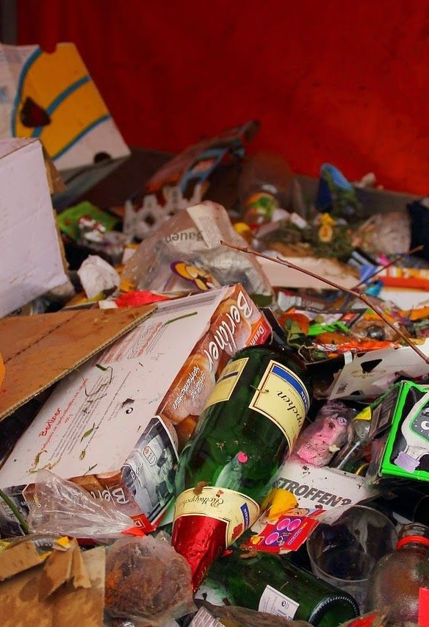
전개 3 · 70–85분
03
쓰레기는
거짓말을 하지 않는다
고고학은 먼 과거만 다루지 않는다. 1973년부터 미국 투손에서는 현대인의 쓰레기통을 유적처럼 조사했다. 사람의 말과 사물이 어긋날 때, 무엇을 믿어야 하는가.
LESSON 04 · 전개 3 — 쓰레기 고고학
Notes:
전개 3입니다. 고고학은 먼 과거만 다루지 않습니다. 1973년부터 미국 투손에서는 현대인의 쓰레기통을 유적처럼 조사했습니다. 사람의 말과 사물이 어긋날 때 무엇을 믿어야 할까요.

Slide 19
이론 · 투손 쓰레기 프로젝트
LESSON 04 · 이론 ⑥
현재를 유적으로 다루면
무엇이 보이는가
윌리엄 라스제는 1973년 애리조나 대학에서 투손 지역 주민의 쓰레기를 조사하는 프로젝트를 시작했다. 방법은 고고학과 똑같았다 — 내용물을 분류하고, 계량하고, 기록했다. 이후 매립지를 직접 발굴하는 조사로 확장되었다.
그가 확인한 세 가지
발견 | 내용
① 말과 사물의 차이 | 설문에 적은 소비량과 실제 폐기물의 양이 크게 달랐다. 예컨대 술 소비는 적게 신고되었다.
② 불황기의 낭비 | 경제가 어려운 시기에도 값비싼 음식의 폐기량은 줄지 않았다.
③ 종이의 수명 | 매립지의 종이류는 50년이 지나도 거의 손상 없이 남아 있었다.
이 차시의 논지와 연결되는 지점
사람은 자기 행동을 설명할 때 편집한다. 그러나 버린 물건은 편집되지 않는다. 그래서 사물은 증언이 된다. 우리가 만들 유물도 같다 — 주장하지 않으면서 알려 준다.
여러분의 어제 쓰레기통을 누가 조사한다면, 어떤 사실이 드러날까요.
출처: 투손 쓰레기 프로젝트 백과 항목, Archaeology Southwest 기록, 스탠퍼드 Garbology 온라인 자료
Notes:
윌리엄 라스제의 투손 쓰레기 프로젝트입니다. 1973년 애리조나 대학에서 시작했습니다. 방법은 고고학과 똑같았습니다. 내용물을 분류하고, 계량하고, 기록했습니다. 이후 매립지를 직접 발굴하는 조사로 확장되었습니다.
발견 가운데 유명한 것입니다. 사람들은 설문에서 자기가 먹는 음식과 버리는 양을 실제와 다르게 답했습니다. 술 소비량은 적게, 채소 섭취는 많게 말했습니다. 쓰레기는 다른 이야기를 했습니다. 매립지에서는 수십 년 된 신문이 읽을 수 있는 상태로 나왔고, 분해된다고 믿었던 것들이 그대로 있었습니다.
사람의 진술과 사물의 기록은 어긋납니다. 어긋남 자체가 자료입니다.

Slide 20
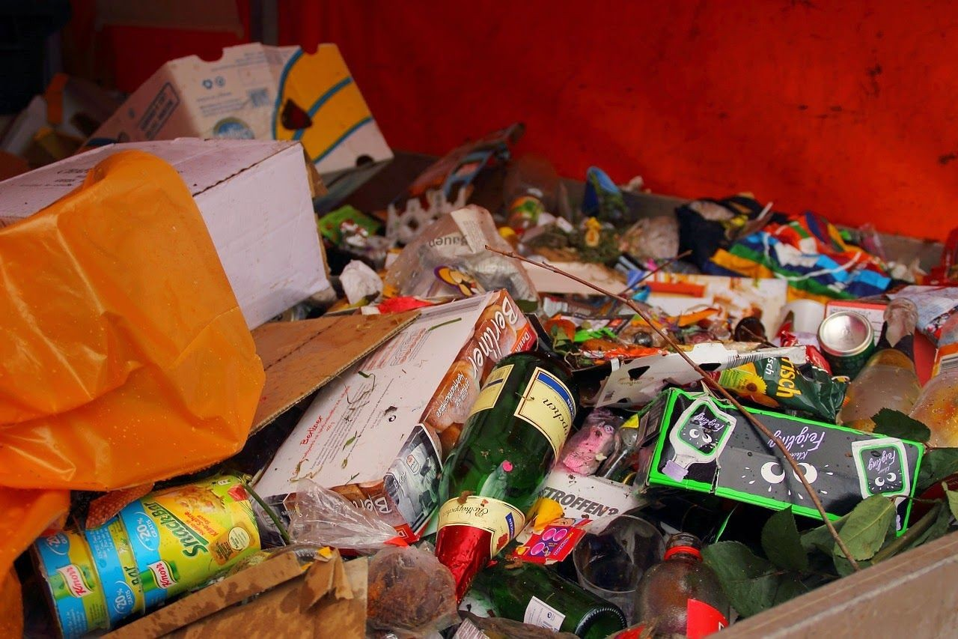
도판 감상 · 분류가 자료를 만든다
LESSON 04 · 도판 4—05
장면
쓰레기 분류·계량 작업
방법
항목별 구분 → 계량 → 기록
맥락
현대 물질문화를 고고학의 절차로 조사
비교
2차시 마크 디온 「테이트 템스 발굴」
감상 순서
​1이 물건들을 봉투에 담아 두었다면 무엇으로 보일까요.
​2분류 기준을 정한 사람은 누구입니까. 그 기준은 결과에 영향을 줍니까.
​3여기서 빠진 항목이 있다면 어떤 결론이 사라집니까.
PLATE 4—05 쓰레기를 항목별로 나누어 늘어놓은 분류 작업 장면. 버려진 물건이 자료로 바뀌는 단계를 보여 준다.
6차시 예고 전시 진열 순서를 정하는 일이 곧 분류 기준을 정하는 일이다. 우리도 무엇을 빼는지 기록에 남긴다.
사진에서 물건은 여전히 쓰레기다. 달라진 것은 배열뿐이다. 항목별로 나누고 같은 간격으로 놓는 순간, 같은 물건이 자료로 읽힌다. 2차시 디온의 캐비닛과 정확히 같은 동작이며, 우리 전시의 진열 방식이 하는 일도 이것이다.
출처: 쓰레기 고고학 교육 자료(garbology) 수록 도판 · 라스제 투손 쓰레기 프로젝트 관련
Notes:
쓰레기 분류와 계량 작업 장면입니다. 항목별로 구분하고 계량하고 기록합니다. 2차시 디온의 「테이트 템스 발굴」과 비교해 보세요.
첫째, 이 물건들을 봉투에 담아 두었다면 무엇으로 보일까요. 둘째, 분류 기준을 정한 사람은 누구입니까. 그 기준은 결과에 영향을 줍니까. 셋째, 여기서 빠진 항목이 있다면 어떤 결론이 사라집니까.
분류가 자료를 만듭니다. 같은 쓰레기도 재질별로 나누면 재활용 이야기가 되고, 상표별로 나누면 소비 이야기가 됩니다.

Slide 21
정리 · 현대의 사물을 고고학으로 다루기
LESSON 04 · 정리
먼 과거가 아니라 지금이 대상일 때
알프레도 곤살레스루이발은 고고학을 현재의 물질문화로 확장했다. 전쟁·재난·기술 폐기물처럼 지금 생산되고 있는 사물을 유적처럼 다루는 접근이다. 호더의 얽힘 개념을 현대 사회에 적용한 흐름으로 볼 수 있다.
전개 3에서 확인한 세 문장
​1사람의 진술과 사물의 기록은 어긋난다. 어긋남 자체가 자료다.
​2유적은 오래된 곳이 아니라 사물이 퇴적된 곳이다. 어제의 쓰레기통도 유적이다.
​3분류가 자료를 만든다. 기준을 정한 사람이 결과에 개입한다.
연구자
알프레도 곤살레스루이발
Alfredo González-Ruibal
저작
『An Archaeology of the Contemporary Past』(Pearson, 2014)
— 「Modern Archaeology」로도 소개됨
대상 사례
환경·재난·전쟁·기술 폐기물
이론 연결
호더의 얽힘entanglement 개념을 현대로 확장
300년 뒤 사람이 오늘의 교실을 발굴한다면, 가장 많이 나올 물건은 무엇일까요.
5차시로 넘어가는 연결선
우리가 만들 유물의 설정 연대는 2300년이다. 즉 지금의 사물이 미래에 발굴되는 상황을 가정한 구조다. 따라서 재료는 현재 실제로 존재하는 것이어야 한다.
가장 많이 나오는 것이 그 시대를 대표한다 — 이것이 고고학의 일반적 추론 방식이다. 그러나 가장 많이 남는 것과 가장 중요했던 것은 다를 수 있다.
출처: González-Ruibal 『An Archaeology of the Contemporary Past』(2014)
Notes:
현대의 사물을 고고학으로 다루는 흐름입니다. 알프레도 곤살레스루이발은 고고학을 현재의 물질문화로 확장했습니다. 전쟁, 재난, 기술 폐기물처럼 지금 생산되고 있는 사물을 유적처럼 다룹니다. 호더의 얽힘 개념을 현대 사회에 적용한 흐름입니다.
전개 3에서 확인한 세 문장입니다. 사람의 진술과 사물의 기록은 어긋납니다. 어긋남 자체가 자료입니다. 유적은 오래된 곳이 아니고 사물이 퇴적된 곳입니다. 어제의 쓰레기통도 유적입니다. 가장 많이 남는 것이 가장 중요한 것은 아닙니다. 이 세 번째가 오늘 마지막 발문입니다.

Slide 22
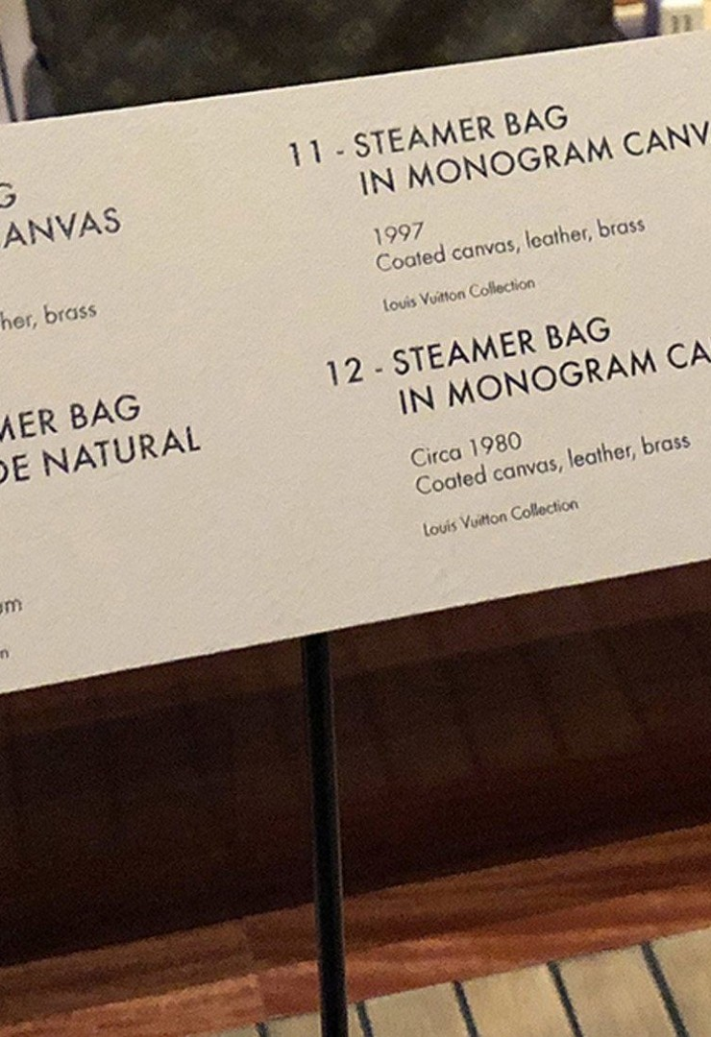
전개 4 · 85–100분
04
이름을 붙이는 일이
사물을 유물로 만든다
박물관은 사물을 보관하는 창고가 아니다. 진열과 작품 캡션를 통해 의미를 만들어 내는 장치다. 2차시의 제도 논의를 우리 손이 직접 쓰는 서식으로 옮긴다.
LESSON 04 · 전개 4 — 박물관학과 명명
Notes:
전개 4입니다. 박물관은 사물을 보관하는 창고로 보이지만, 진열과 작품 캡션을 통해 의미를 만들어 내는 장치입니다. 2차시의 제도 논의를 오늘은 우리 손이 직접 쓰는 서식으로 옮깁니다.

Slide 23
이론 · 토니 베넷의 전시적 복합체
LESSON 04 · 이론 ⑦
박물관은 무엇을 보게 하고
동시에 무엇을 가르치는가
저자
토니 베넷 Tony Bennett
논문
「The Exhibitionary Complex」
토니 베넷은 19세기에 등장한 박물관·박람회·만국박람회를 하나의 장치로 묶어 전시적 복합체라 불렀다. 사물을 사적인 소유의 영역에서 꺼내 공적으로 보이는 영역으로 옮기는 제도였다는 것이다.
발표
New Formations
No. 4, 1988
이론 배경
푸코의 규율discipline 개념을 박물관·박람회로 확장
전시장에서 관람자가 배우는 것들
두 가지 성격이 동시에 있었다
성격 | 작동 방식
개방의 측면 | 이전에는 왕실·귀족의 수장품이던 사물이 누구나 볼 수 있는 대상이 되었다.
규율의 측면 | 동시에 관람자는 보는 법·걷는 법·조용히 있는 법을 배웠다. 전시는 관람자를 교육하는 장치이기도 했다.
​유리 안의 것은 만지지 않는다 — 귀함의 학습
​작품 캡션을 먼저 읽는다 — 설명의 권위 학습
​순서대로 걷는다 — 서사의 학습
​조용히 말한다 — 태도의 학습
우리 전시에도 이 두 성격이 동시에 있다
우리 전시가 관람자에게 은근히 가르치게 될 태도는 무엇입니까.
우리가 만들 전시는 관람자에게 자유로운 해석을 권한다. 그러나 동시에 작품 캡션의 서식·순서·조명이 관람자의 시선을 일정한 방향으로 유도한다. 둘 다 사실이며, 우리는 그 사실을 감추지 않는다.
출처: Tony Bennett, 「The Exhibitionary Complex」, New Formations No. 4(1988) 원문
Notes:
토니 베넷의 「전시적 복합체」, 1988년입니다. 19세기에 등장한 박물관, 박람회, 만국박람회를 하나의 장치로 묶어 전시적 복합체라 불렀습니다. 사물을 사적인 소유의 영역에서 꺼내 공적으로 보이는 영역으로 옮기는 제도였다는 것입니다.
베넷은 푸코의 규율 개념을 빌려 이렇게 봅니다. 박물관은 관람자에게 사물을 보여 주는 동시에 어떻게 보아야 하는지, 어떻게 걸어야 하는지, 어디서 멈춰야 하는지를 가르칩니다. 관람자는 보는 사람이면서 동시에 보이는 사람이 됩니다.
7차시에 교실을 전시장으로 만들 때 여러분도 관람 동선과 정지 지점을 설계합니다. 그때 이 개념이 다시 나옵니다.

Slide 24
개념 · 박물관화 musealization
LESSON 04 · 개념
보존되는 순간 잃는 것
한 사물이 박물관에 들어가면 보존·연구·교육의 대상이 된다. 그러나 동시에 원래 있던 자리에서 떼어내지고, 쓰이던 기능을 잃는다. 이 두 방향을 함께 보는 개념이 박물관화다.
사물이 겪는 변화 | 얻는 것 | 잃는 것
자리를 옮긴다 | 훼손 위험에서 벗어나 장기 보존이 가능해진다. | 어디에 어떻게 놓여 있었는지의 맥락이 사라진다.
기능이 정지된다 | 사용에 의한 추가 마모가 멈추고 현재 상태가 고정된다. | 그 사물이 무엇을 하던 물건인지는 설명에 의존하게 된다.
이름과 번호가 붙는다 | 검색·비교·연구가 가능한 자료가 된다. | 이름이 해석을 미리 결정한다. 다른 가능성이 닫힌다.
유리 안에 놓인다 | 누구나 볼 수 있게 공개된다. | 만질 수 없어 감각의 정보가 사라진다.
우리 작업이 놓인 위치
그래서 8차시 평가에서 묻는 것
우리는 잃을 맥락이 애초에 없는 사물을 만든다. 그래서 맥락을 써서 붙여야 한다. 이 차시가 카드 작성에 집중하는 이유다.
“이름을 붙이면서 무엇을 닫았는가.” 명명은 선택이고, 선택에는 배제가 따른다. 그 배제를 의식하고 있었는지를 확인한다.
참고: 박물관학의 박물관화musealization 논의 — 맥락 상실과 보존의 상충 관계. 1차 학술 인용은 별도 검증 필요(여러분용 자료에서는 제외)
Notes:
박물관화라는 개념입니다. 한 사물이 박물관에 들어가면 보존, 연구, 교육의 대상이 됩니다. 동시에 원래 있던 자리에서 떼어내지고 쓰이던 기능을 잃습니다. 두 방향을 함께 보는 개념입니다.
자리를 옮기면 훼손 위험에서 벗어나 장기 보존이 가능해지지만, 어디에 어떻게 놓여 있었는지의 맥락이 사라집니다. 기능이 정지되면 사용에 의한 추가 마모가 멈추지만, 그 사물이 하던 일을 아무도 다시 볼 수 없습니다. 이름이 붙으면 검색과 연구가 가능해지지만, 그 이름이 가리키지 않는 다른 가능성은 닫힙니다.
여러분의 카드는 이 박물관화를 스스로 수행하는 서식입니다. 무엇을 얻고 무엇을 잃는지 알고 쓰는 것과 모르고 쓰는 것은 다릅니다.

Slide 25
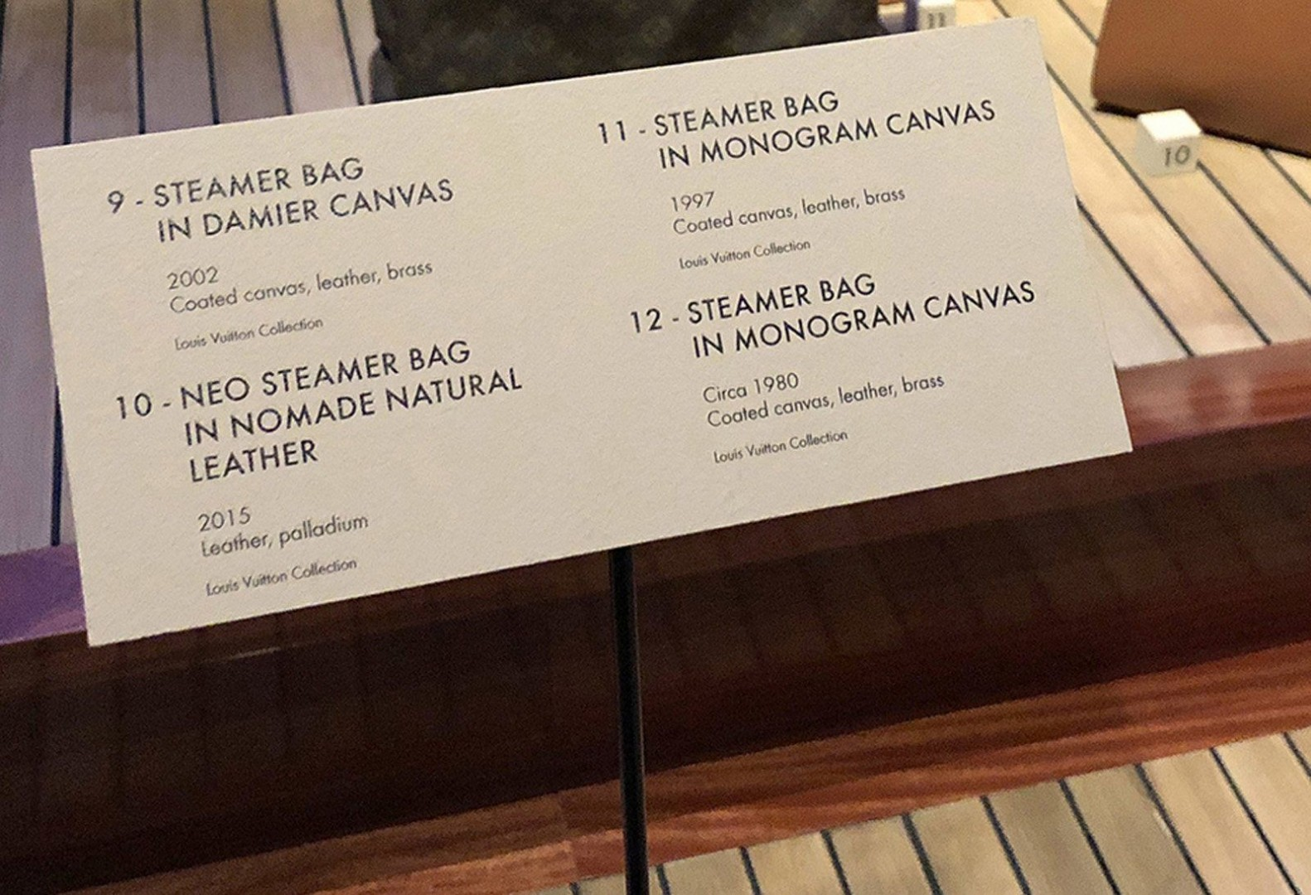
도판 감상 · 작품 캡션이라는 작은 인쇄물
LESSON 04 · 도판 4—06
대상
박물관·미술관 전시 작품 캡션
일반 항목
명칭 · 연대 · 재질 · 치수 · 출토/전래 · 소장 번호
기능
사물을 자료로 등록하고 관람자의 해석 범위를 안내
비교
2차시 「이것은 미술 작품이 아니다」 캡션 논의
감상 순서
​1가장 크게 인쇄된 항목은 무엇입니까. 왜 그것이 가장 큽니까.
​2이 표에서 추정과 확정은 어떻게 구분되어 있습니까.
​3손글씨로 적혀 있었다면 신뢰도가 달라졌을까요.
PLATE 4—06 전시물 옆에 부착된 작품 캡션. 소재·크기·인쇄 방식이 모두 규격화되어 있다.
작품 캡션은 작품이 아니지만 작품보다 먼저 읽힌다. 글씨 크기, 항목 순서, 여백의 양까지 정해져 있다. 이 규격이 “여기 적힌 것은 사실”이라는 신호를 만든다. 2차시에서 확인한 서식의 신뢰가 물리적으로 구현된 형태다.
우리 규칙 추정 항목에는 반드시 ‘추정’이라 쓴다. 마지막 줄에는 허구 표기를 넣는다.
출처: 전시 작품 캡션 제작 실무 자료 수록 도판 · 국립중앙박물관 소장품 정보 서식 참조
Notes:
작품 캡션이라는 작은 인쇄물입니다. 일반 항목은 명칭, 연대, 재질, 치수, 출토 또는 전래, 소장 번호입니다. 기능은 사물을 자료로 등록하고 관람자의 해석 범위를 안내하는 것입니다. 2차시 이것은 미술 작품이 아니다 캡션을 떠올려 보세요.
셋을 봅니다. 첫째, 가장 크게 인쇄된 항목은 무엇입니까. 왜 그것이 가장 큽니까. 둘째, 이 표에서 추정과 확정은 어떻게 구분되어 있습니까. 추정 연대라는 말, 물음표, 세기 단위 표기. 셋째, 손글씨로 적혀 있었다면 신뢰가 달라졌을까요.
활자, 순서, 크기가 신뢰를 만듭니다. 6차시에 여러분이 작품 캡션을 쓸 때 이 세 가지를 결정합니다.

Slide 26
서식 분석 · 한국 박물관의 유물 명명 관례
LESSON 04 · 서식
재질 + 기법 + 문양 + 기물
한국 박물관의 유물 명칭은 감상평이 아니다. 정해진 순서로 정보를 나열한 코드다. 순서를 알면 이름만 읽고도 사물의 재료·만든 방식·무늬·용도를 알 수 있다.
네 자리를 순서대로 채운다
자리 | 넣는 정보 | 예 | 왜 이 순서인가
① 재질 | 무엇으로 만들었는가 | 청자 · 백자 · 분청사기 · 청동 | 재료가 가장 변하지 않는 정보이므로 분류의 최상위가 된다.
② 기법 | 어떻게 만들었는가 | 상감 · 상형 · 투각 · 음각 | 같은 재료 안에서 제작 기술로 갈라진다.
③ 문양 | 표면에 무엇이 그려졌는가 | 운학문(구름과 학) · 모란문 · 포도동자문 | 무늬는 시대와 취향을 알려 주는 양식 정보다.
④ 기물 | 무엇에 쓰는 물건인가 | 매병 · 대접 · 향로 · 주자 | 마지막에 용도가 온다. 이름의 결론이 곧 기능이다.
감상평은 이름에 들어가지 않는다
우리 카드에 적용하는 방식
“아름다운”, “신비로운”, “슬픈” 같은 말은 명칭에 쓰지 않는다. 명칭은 확인 가능한 정보만 담는다. 감상은 관람자의 몫으로 남긴다.
네 자리를 그대로 쓴다. 다만 ④ 기물 자리는 우리가 직접 선택한다. 이 선택이 1차시 뒤샹의 명명 권한과 정확히 같은 동작이다.
출처: 국립중앙박물관 고려청자 전시 영문 설명(sculpted celadon), Smarthistory 「Korean celadons of the Goryeo dynasty」, IJKAA 상형청자 연구
Notes:
한국 박물관의 유물 명명 관례입니다. 유물 명칭은 감상평이 아닙니다. 정해진 순서로 정보를 나열한 코드입니다. 순서를 알면 이름만 읽고도 재료, 만든 방식, 무늬, 용도를 알 수 있습니다.
네 자리를 순서대로 채웁니다. 첫째 재질, 무엇으로 만들었는가. 청자, 백자, 분청사기, 청동. 재료가 가장 변하지 않는 정보이므로 분류의 첫 기준입니다. 둘째 기법, 어떻게 만들거나 장식했는가. 상감, 철화, 양각. 셋째 문양, 무엇이 그려졌는가. 운학문, 연화문, 모란문. 넷째 기물, 어떤 형태의 물건인가. 매병, 대접, 향로.
이 네 자리 규칙을 오늘 활동 2에서 교실 사물에 직접 적용합니다. 그리고 그 이름이 5차시 프롬프트의 첫 줄이 됩니다.

Slide 27
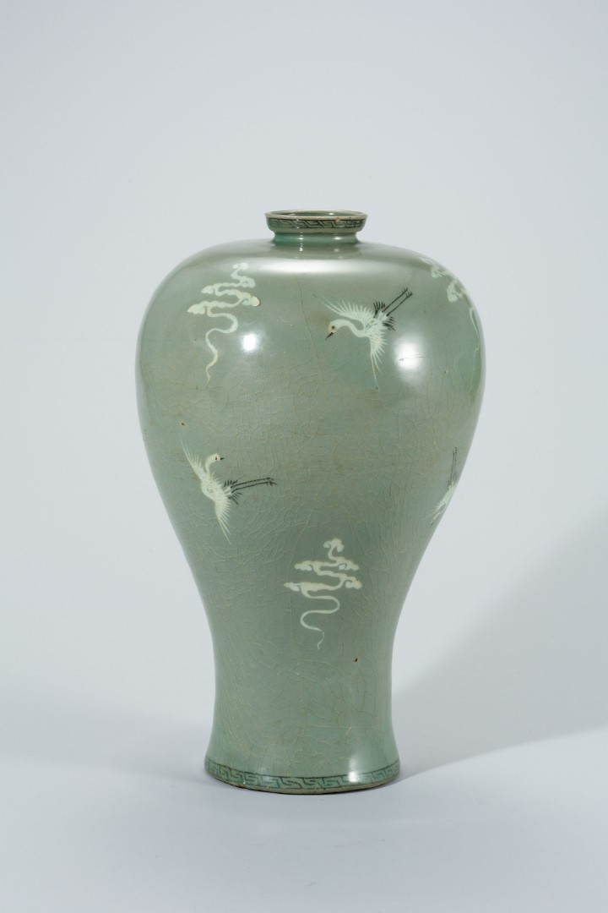
실물 분석 · 이름 한 줄을 분해하기
LESSON 04 · 도판 4—07
이름을 네 조각으로 자르면
명칭
청자 상감 운학문 매병
청자 | 재질 — 푸른빛 유약을 입힌 자기
상감 | 기법 — 무늬를 파내고 다른 흙을 채워 넣음
운학문 | 문양 — 구름과 학
매병 | 기물 — 어깨가 넓고 아래가 좁은 병
靑磁 象嵌 雲鶴文 梅瓶
재질·기법
청자에 상감
문양
운학문 — 구름과 학
기물
매병 — plum vase
소장
국립중앙박물관
우리 유물 이름 만들기 — 빈칸 채우기
① 재질
② 기법
③ 문양
④ 기물
네 조각을 합치면 한 문장 없이도 사물이 설명된다. 명칭 자체가 압축된 기록이다.
이 이름에 없는 정보는 무엇입니까. 누가 썼는지, 왜 만들었는지는 왜 빠져 있을까요.
주의 ④ 기물 자리에 기존에 없는 말을 쓰면 관람자는 그 사물을 이해할 수 없다. 아는 말과 낯선 조합 사이를 노린다.
PLATE 4—07 청자 상감 운학문 매병. 국립중앙박물관 소장품.
Notes:
이름 한 줄을 네 조각으로 자릅니다. 청자 상감 운학문 매병. 청자는 재질입니다. 푸른빛 유약을 입힌 자기. 상감은 기법입니다. 무늬를 파내고 다른 흙을 채워 넣음. 운학문은 문양입니다. 구름과 학. 매병은 기물입니다. 어깨가 넓고 아래가 좁은 병.
2차시 도입에서 본 바로 그 물건입니다. 그때는 급식실 선반과 유리장을 비교했고, 오늘은 이름 자체를 분해합니다. 이름에 아름답다, 신비롭다 같은 말이 하나도 없다는 점을 확인하세요. 감상어가 들어가는 순간 작품 캡션은 광고가 됩니다.

Slide 28
활동 2 · 100–112분 · 개인 → 모둠
LESSON 04 · 활동 2
교실의 사물에 박물관 이름을 붙이기
교실에서 사물 하나를 고른다. 그 사물을 2300년에 발굴된 유물로 간주하고, 앞에서 배운 네 자리 규칙으로 명칭을 만든다. 이번 활동의 산출물은 5차시 프롬프트의 첫 줄이 된다.
1단계 개인 작성 (6분)
2단계 모둠 검증 (6분) — 서로의 이름을 시험한다
고른 사물 | 예: 급식 식판, 실내화, 충전 케이블
① 재질 | 실제 재료를 쓴다. 상상 재료는 금지
② 기법 | 어떻게 만들어졌는가 (사출·압착·직조 등)
③ 문양 | 표면의 무늬·인쇄·마크
④ 기물 | 미래인이 추정할 용도 — 실제 용도와 달라도 된다
​1이름만 읽고 무슨 물건인지 그려 본다. 그림이 실물과 다르면 이름이 부정확한 것이다.
​2감상어(‘멋진’, ‘낡은’)가 섞여 있으면 빨간 줄로 지운다.
​3④ 기물 자리가 실제 용도를 그대로 베낀 경우, 한 단계 낯설게 고친다.
​4모둠에서 가장 잘 작동한 이름 하나를 골라 칠판에 적는다.
예시 — 선생님가 먼저 시연한다
잘 작동하는 이름의 기준 — 두 가지만 본다
충전 케이블 → “고분자 피복 동선 편조 이중단자 연결구” ‘충전’을 쓰지 않은 데 주목한다. 미래인은 전력 공급 방식을 모를 수 있으므로 기능 이름을 확정하지 않는다.
① 검증 가능성 — 적힌 정보가 이미지에서 확인될 수 있는가.
② 해석의 여지 — 용도가 하나로 못 박히지 않고 질문을 남기는가.
산출물은 학습지 [별지 4] 상단 ‘명칭’ 칸에 확정 기입한다.
Notes:
활동 2입니다. 개인 6분, 모둠 검증 6분. 교실에서 사물 하나를 고릅니다. 그 사물을 2300년에 발굴된 유물로 간주하고 네 자리 규칙으로 명칭을 만듭니다. 이 활동의 산출물이 5차시 프롬프트의 첫 줄이 됩니다.
1단계 개인 작성. 고른 사물, 예를 들어 급식 식판, 실내화, 충전 케이블. 재질은 실제 재료를 씁니다. 상상 재료는 안 됩니다. 기법은 만든 방식입니다. 사출, 압출, 편조. 문양은 표면에 있는 것입니다. 없으면 무문. 기물은 형태에서만 짓습니다. 용도를 말하는 이름은 피합니다. 케이블 대신 연결구, 식판 대신 구획 접시.
2단계 모둠 검증. 서로의 이름을 시험합니다. 이름만 듣고 그 사물을 그릴 수 있는가. 감상어가 있는가. 용도가 드러났는가. 세 질문에서 걸리면 고칩니다.

Slide 29
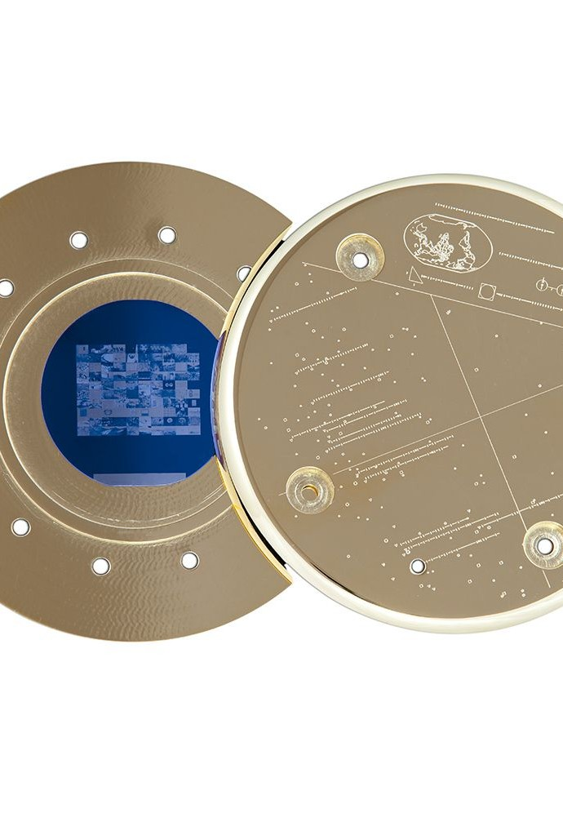
전개 5 · 112–120분
05
먼 미래에게
무엇을 남길 것인가
지금 우리가 만드는 사물 중 어떤 것은 인간보다 오래 남는다. 남길 것을 고르고, 읽는 법을 함께 설계하는 작업 — 우리의 2300년 유물과 정확히 같은 문제다.
LESSON 04 · 전개 5 — 인류세의 유물
Notes:
전개 5입니다. 지금 우리가 만드는 사물 중 어떤 것은 인간보다 오래 남습니다. 남길 것을 고르고 읽는 법을 함께 설계하는 작업. 우리의 2300년 유물과 정확히 같은 문제입니다.

Slide 30
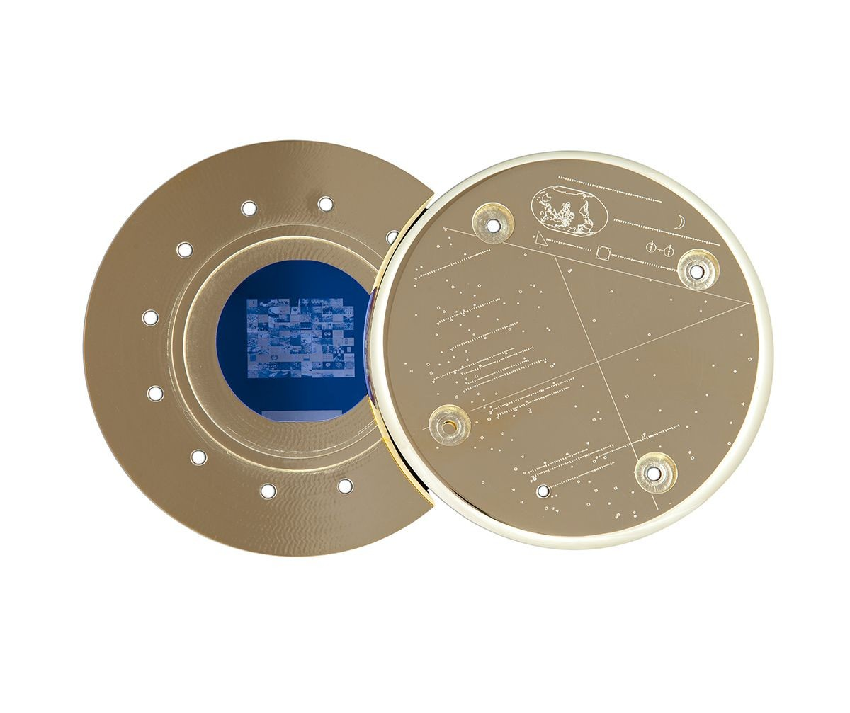
도판 감상 · 위성에 실린 100장의 이미지
LESSON 04 · 도판 4—08
감상 순서
​1이 작품을 볼 수 있는 사람은 누구입니까.
​2100장만 고른다면 여러분은 무엇을 넣겠습니까. 무엇을 빼겠습니까.
​3설명 없이 이미지만 남는다면, 오해는 어떻게 생길까요.
PLATE 4—08 트레버 파글렌, 「마지막 사진들The Last Pictures」, 2012. 미세 에칭된 실리콘 디스크에 100매의 이미지를 새겼다.
이 작업의 관객은 아직 존재하지 않는다. 파글렌은 통신위성에 디스크를 부착해 정지궤도로 올려 보냈다. 위성은 수명을 다한 뒤에도 궤도에 남는다. 즉 이 작품은 읽을 사람이 없을 가능성을 전제로 만들어진 기록이다.
우리 작업과의 접점 고르는 일이 곧 작품이다. 100장의 선택이 파글렌의 작업이었다.
출처: Creative Time 「The Last Pictures」 프로젝트 페이지, paglen.studio, e-flux journal #37 작가 인터뷰
Notes:
트레버 파글렌의 「The Last Pictures」, 2012년입니다. 이미지 100장을 미세 에칭한 실리콘 디스크 한 점을 통신위성 EchoStar XVI에 실어 2012년 9월 바이코누르에서 발사했습니다. 정지궤도 약 35,786킬로미터에 있습니다.
첫째, 이 작품을 볼 수 있는 사람은 누구입니까. 지금은 아무도 없습니다. 둘째, 100장만 고른다면 무엇을 넣겠습니까. 셋째, 그것을 볼 존재가 우리 언어를 모른다면 무엇이 전달됩니까.
남길 것을 고르는 일이 작품입니다. 뒤샹의 선택이 여기까지 왔습니다.

Slide 31
사실관계 · 5십억 년을 견디도록 설계된 기록
LESSON 04 · 사실관계
매체를 고르는 일이
수명을 결정한다
우리 유물의 재질을 정할 때 물을 것
​1이 재질은 300년을 버티는가. 종이·천은 특별한 조건이 없으면 어렵다.
​2버틴다면 어떤 상태로 버티는가. 색이 빠지는가, 형태가 뒤틀리는가.
​3버티지 못하는 부분이 있다면, 그 결손 자체가 유물의 특징이 된다.
항목 | 내용
매체 선택 | 종이·필름·자기 기록은 수십 년 안에 손상된다. 파글렌은 실리콘에 미세 에칭하는 방식을 택했다.
설계 수명 | 태양이 팽창해 지구를 삼키는 시점, 즉 약 50억 년 뒤까지 견디도록 설계되었다.
보관 장소 | 지상이 아니라 정지궤도. 대기·물·생물의 작용이 없는 환경이다.
사후 상태 | 위성이 수명을 다하면 궤도상의 위성 무덤 영역에 장기간 머문다.
출판 | 『The Last Pictures』, University of California Press, 2012
5차시 프롬프트에 들어갈 문장
“300년간 흙 속에 있었던 상태” — 이 한 줄이 재질·색·표면을 동시에 지정한다. 재질만 쓰면 새 물건이 나온다.
이 작업이 던지는 질문은 기술의 문제가 아니다. 무엇을 남길 자격이 있는가, 그리고 그것을 누가 정하는가의 문제다. 파글렌은 100장을 직접 골랐고, 그 선택을 작품으로 공개했다.
여러분이 고른 사물은 300년 뒤 어떤 부분이 먼저 사라질까요.
1차시의 뒤샹은 고르는 행위를 미술로 만들었다. 파글렌은 같은 행위를 5십억 년 단위로 확대했다. 규모가 달라도 구조는 같다 — 선택·명명·전시.
출처: Creative Time, paglen.studio, e-flux journal #37
Notes:
50억 년을 견디도록 설계된 기록입니다. 매체를 고르는 일이 수명을 결정합니다. 종이, 필름, 자기 기록은 수십 년 안에 손상됩니다. 파글렌은 실리콘에 에칭했고 위성은 대기권 밖에 있어 부식이 없습니다.
우리 유물의 재질을 정할 때 물을 것 셋입니다. 이 재질은 300년을 버티는가. 종이와 천은 특별한 조건이 없으면 어렵습니다. 버틴다면 어떤 상태로 버티는가. 색이 빠지는가, 형태가 뒤틀리는가. 버티지 못하는 부분이 있다면 그 결손 자체가 유물의 특징이 됩니다. 손잡이의 나무는 사라지고 금속 심만 남은 상태처럼요.
카드의 재질 칸과 매몰 흔적 칸이 여기서 연결됩니다.

Slide 32

도판 감상 · 10,000년 뒤에도 읽혀야 하는 표지
LESSON 04 · 도판 4—09
대상
핵폐기물 처분장 장기 표지
사례 지역
미국 WIPP(뉴멕시코) · 유카 마운틴(네바다)
설계 기준
10,000년간 해독 가능성 검토
연구 분야
핵 기호학 nuclear semiotics
본 항목은 개요 수준 자료 · 1차 학술 인용은 별도 확인 필요
감상 순서
​1문자를 읽지 못하는 사람에게도 ‘위험’이 전달됩니까.
​2이 형태가 오히려 호기심을 자극하지는 않습니까.
​310,000년 뒤 사람이 이것을 유물로 오해한다면 어떻게 될까요.
PLATE 4—09 핵폐기물 처분장 표지 설계 연구안. 10,000년 뒤의 인간이 위험을 알아볼 수 있게 하는 방법을 검토한 자료다.
문제는 기술이 아니라 해독이다. 지금의 문자와 기호가 10,000년 뒤에도 읽힐지 알 수 없다. 그래서 연구자들은 문자 대신 형태·재질·배치로 경고를 전달하는 방법을 검토했다. 사물이 스스로 말하게 하는 설계다.
우리 문제와 동일 설명 없이 사물만 남을 때, 사물은 의도와 다르게 읽힌다.
출처: 핵폐기물 처분장 장기 표지 설계 관련 공개 자료 · 학술 1차 인용은 추후 보완 예정
Notes:
10,000년 뒤에도 읽혀야 하는 표지입니다. 미국의 핵폐기물 처분장에서 10,000년간 위험을 전달할 표지를 설계하는 연구가 있었습니다. 핵 기호학이라는 분야입니다. 이 항목은 개요 수준이고 학술 인용은 따로 확인이 필요합니다.
첫째, 문자를 읽지 못하는 사람에게도 위험이 전달됩니까. 둘째, 이 형태가 오히려 호기심을 자극하지는 않습니까. 셋째, 10,000년 뒤 사람들이 이것을 유물로 발굴해 박물관에 넣는다면 어떤 작품 캡션을 붙일까요.
글이 가장 먼저 사라집니다. 그 다음이 형태이고 재질이 마지막까지 남습니다. 다음 슬라이드에서 정리합니다.

Slide 33
정리 · 사물은 설명 없이 무엇을 전달할 수 있는가
LESSON 04 · 정리
전달의 세 층위 — 무엇이 먼저 사라지는가
층위 | 전달 수단 | 수명 | 우리 유물에서의 대응
① 문자 | 글로 적은 설명. 가장 정확하지만 언어를 아는 사람에게만 작동한다. | 가장 먼저 사라진다. 언어는 수백 년 단위로 변한다. | 작품 캡션 — 우리가 쓰는 카드가 여기 해당한다
② 형태 | 모양·크기·비례. 손에 쥐는 물건인지, 두 손으로 드는 물건인지가 드러난다. | 재질이 버티는 한 남는다. | 사물의 실루엣과 치수 설정
③ 흔적 | 닳음·광택·잔존물·수리. 사용 행위가 물리적으로 각인된 정보다. | 표면이 남는 한 가장 오래 읽힌다. | 사용흔 설계 — 이 차시 전개 2의 내용
순서가 중요하다. 문자가 가장 먼저 사라지고 흔적이 가장 오래 남는다. 그래서 고고학은 흔적에서 시작하고, 우리 전시도 흔적을 먼저 설계한 뒤 설명을 붙인다.
흔한 실수 — 순서를 거꾸로 하기
이 차시가 5차시에 넘기는 것
먼저 멋진 설명을 쓰고 그에 맞는 이미지를 만들면, 이미지에 흔적이 없다. 설명은 이미지가 이미 말하는 것을 확인해 주는 역할일 때 가장 강하다.
① 명칭 네 자리 · ② 사용흔 문장 · ③ 매몰 흔적 문장 · ④ 수습 경위. 이 네 항목이 확정되어야 프롬프트를 쓸 수 있다.
Notes:
전달의 세 층위입니다. 문자는 글로 적은 설명으로 가장 정확하지만 언어를 아는 사람에게만 작동합니다. 가장 먼저 사라집니다. 우리 카드의 작품 캡션이 여기 해당합니다. 형태는 모양, 크기, 비례입니다. 손에 쥐는 물건인지 두 손으로 드는 물건인지가 보입니다. 문자보다 오래 남습니다. 우리 카드의 치수와 기물 이름이 여기 해당합니다. 재질은 무엇으로 만들었는가입니다. 가장 오래 남고 가장 적게 말합니다. 우리 카드의 재질 칸입니다.
우리 전시의 관람자는 문자를 읽을 수 있습니다. 그런데 2300년의 발굴자는 우리 문자를 모를 수 있습니다. 카드의 명칭과 용도가 추정으로 표기되는 이유입니다.

Slide 34
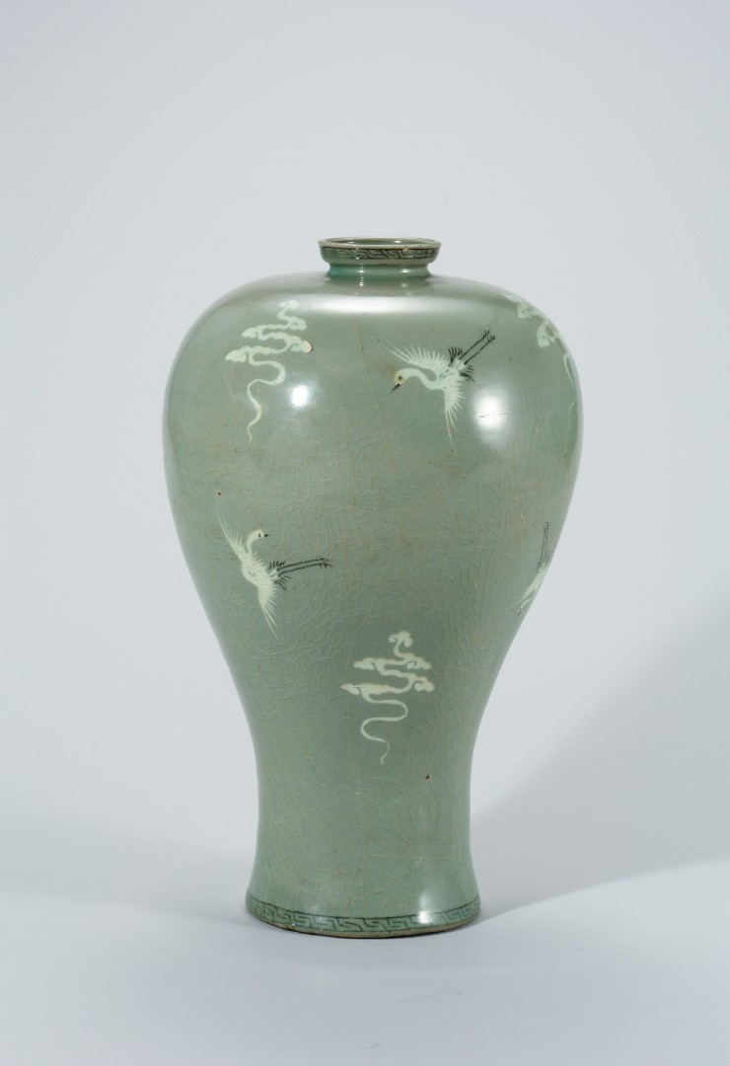
전개 6 · 설계 실습
06
종이 위에서
유물을 완성한다
이 절의 산출물은 설계 카드 한 장이다. 카드가 완성되지 않으면 5차시에서 이미지를 만들 수 없다. 아직 AI는 쓰지 않는다.
LESSON 04 · 전개 6 — 설계 실습
Notes:
전개 6, 설계 실습입니다. 이 절의 산출물은 설계 카드 한 장입니다. 카드가 완성되지 않으면 5차시에서 이미지를 만들 수 없습니다. 아직 AI는 쓰지 않습니다. 종이 위에서 유물을 완성합니다.

Slide 35
설계 조건 · 우리 전시의 규칙
LESSON 04 · 조건
2300년, 지금의 흔적이 발굴된다
전시의 설정은 하나다. 2300년의 발굴자가 21세기 초의 퇴적층에서 사물을 수습했다. 그 사물의 이름과 용도는 발굴자가 추정한 것이다. 우리는 그 추정 기록을 만든다.
지켜야 하는 조건 — 다섯 가지
고르지 말아야 할 사물 — 세 가지
① 시점 | 발굴 연도는 2300년으로 통일한다
② 재료 | 지금 실제로 존재하는 재료만 쓴다
③ 흔적 | 사용흔과 매몰 흔적을 둘 다 넣는다
④ 용도 | 확정하지 않고 추정으로 적는다
⑤ 표기 | 마지막 줄에 허구 표기를 넣는다
​1특정 실존 인물과 연결되는 사물 — 3차시 재현 윤리 논의에 걸린다.
​2실제 사건의 유품을 연상시키는 사물 — 애도의 대상을 소재로 쓰지 않는다.
​3완전히 상상된 신물질로 만든 사물 — 근거를 만들 수 없어 검증이 불가능하다.
⑤가 이 단원의 윤리적 조건이다
좋은 소재의 특징
2차시에서 확인했듯, 허구를 밝히지 않으면 위조가 된다. 우리는 신뢰의 서식을 사용하면서 마지막 줄에서 그것을 스스로 해제한다.
지금은 너무 흔해서 아무도 눈여겨보지 않는 물건. 흔한 물건일수록 미래의 발굴자에게는 그 시대를 대표하는 자료가 된다.
근거: 1차시 명명 권한 · 2차시 파라픽션 표기 윤리 · 3차시 재현 윤리 · 4차시 사용흔 및 형성 과정론
Notes:
우리 전시의 규칙입니다. 설정은 하나입니다. 2300년의 발굴자가 21세기 초의 퇴적층에서 사물을 수습했다. 그 사물의 이름과 용도는 발굴자가 추정한 것이다. 우리는 그 추정 기록을 만듭니다.
지켜야 하는 조건 다섯입니다. 시점은 발굴 연도 2300년으로 통일합니다. 재료는 지금 실제로 존재하는 재료만 씁니다. 흔적은 사용흔과 매몰 흔적을 나눠 적습니다. 대상은 3차시에 적은 보이지 않는 것과 관련된 사물이어야 합니다. 표기는 허구임을 카드에 명시합니다.
고르지 말아야 할 사물 셋입니다. 실재 인물이나 사건을 지칭하는 것. 3차시 규칙입니다. 지금 존재하지 않는 재료나 기술로 된 것. 발굴자가 추정할 수 없게 되기 때문입니다. 사용 흔적이 생길 수 없는 것. 쓰이지 않은 사물은 삶을 기록하지 못합니다.

Slide 36
서식 · 유물 설계 카드 [별지 4]
LESSON 04 · 서식
아홉 칸을 채우면 유물이 성립한다
칸 | 쓸 내용 | 기준이 된 이론
① 유물번호 | 임의 번호 체계 (예: 2300-KR-014) | 박물관 등록 서식
② 명칭 | 재질＋기법＋문양＋기물 네 자리 | 국립중앙박물관 명명 관례
③ 추정 연대 | “21세기 초” 등 폭이 있는 표기 | 추정과 확정의 구분
④ 재질·기법 | 실제 존재하는 재료와 제작 방식 | 재질 수명 검토
⑤ 치수 | 단위까지 명시 (mm 또는 cm) | 작품 캡션 표준 항목
⑥ 수습 경위 | 어디서 · 어느 층에서 · 무엇과 함께 | 차탈회위크 발굴 기록 방식
⑦ 사용 흔적 | 부위 ＋ 방식 (닳음·광택·잔존물·수리) | 사용흔 분석 네 통로
⑧ 매몰 흔적 | 부식·변형·흙 얼룩 | 쉬퍼의 퇴적 후 변형
⑨ 허구 표기 | 생성형 AI로 제작된 허구임을 명시 | 파라픽션 표기 윤리
작성 순서가 중요하다
​1⑦⑧ 흔적을 먼저 쓴다 — 사물이 무엇을 겪었는지 정한다
​2다음 ④⑤ 재질과 치수 — 흔적이 가능한 재료여야 한다
​3그다음 ⑥ 수습 경위 — 매몰 흔적과 아귀가 맞아야 한다
​4마지막에 ② 명칭 — 위 정보의 요약이 이름이 된다
이름을 먼저 지으면 실패한다
멋진 이름을 먼저 정하면 나머지 칸을 그 이름에 맞추려고 억지 근거를 쓰게 된다. 이름은 결론이지 출발점이 아니다.
교사 메모 ⑦⑧을 5분간 쓰고 짝과 교환해 검증한 뒤 나머지를 채운다.
Notes:
유물 설계 카드, 별지 4입니다. 아홉 칸을 채우면 유물이 성립합니다. 유물번호는 임의 번호 체계로, 예를 들어 2300-KR-014입니다. 명칭은 재질, 기법, 문양, 기물 네 자리입니다. 추정 연대는 21세기 초처럼 폭이 있는 표기입니다. 재질과 기법은 실제 존재하는 재료와 제작 방식입니다. 치수는 단위를 붙여 적습니다. 수습 경위는 장소, 층위, 동반 출토품입니다. 사용 흔적은 부위와 방식입니다. 매몰 흔적은 300년의 변화입니다. 추정 용도는 발굴자의 추정으로 표기합니다.
각 칸 옆에 근거가 된 이론을 적어 두었습니다. 오늘 배운 것이 어느 칸에 쓰이는지 확인하면서 씁니다. 40분 동안 개인 작성이고, 저는 순회하면서 한 사람에게 한 질문만 던집니다.

Slide 37
판정 기준 · 무엇이 유물을 성립시키는가
LESSON 04 · 기준
세 가지 일관성
유물의 설득력은 정교한 형태에서 오지 않는다. 서로 다른 항목이 같은 이야기를 하는지에서 온다. 다음 세 축이 맞으면 성립하고, 하나라도 어긋나면 무너진다.
일관성의 축 | 확인 질문 | 맞는 예 | 어긋난 예
① 재질과 흔적 | 그 재질에 그 흔적이 물리적으로 생길 수 있는가 | 금속 표면에 산화 얼룩과 눌린 변형 | 유리에 한쪽만 부드럽게 닳은 광택 — 유리는 그렇게 닳지 않는다
② 용도와 부위 | 추정한 용도가 흔적의 위치와 맞는가 | 담는 용도 → 안쪽 벽면에 잔존물 | 쥐는 용도인데 광택이 바깥 바닥에만 있음
③ 수습과 매몰 | 발견 상황이 매몰 흔적을 설명하는가 | 물가 퇴적층 → 표면 마모와 침전물 | 깊이 묻혀 있었다면서 흠 하나 없음
완성도보다 일관성
8차시 평가와의 연결
거친 형태여도 세 축이 맞으면 관람자는 진짜라고 느낀다. 정교한 형태여도 축이 어긋나면 즉시 가짜로 읽힌다. 4차시가 손으로 쓰는 시간인 이유다.
이 세 축이 평가 루브릭의 ‘근거의 일관성’ 항목이 된다. 여러분은 자기 카드를 이 표로 스스로 점검할 수 있다.
여러분의 카드에서 지금 가장 약한 축은 어느 것입니까. 왜 그렇습니까.
Notes:
무엇이 유물을 성립시키는가. 유물의 설득력은 정교한 형태에서 오지 않습니다. 서로 다른 항목이 같은 이야기를 하는지에서 옵니다. 세 축이 맞으면 성립하고 하나라도 어긋나면 무너집니다.
축 1, 재질과 흔적. 그 재질에 그 흔적이 물리적으로 생길 수 있는가. 금속 표면에 산화 얼룩과 눌린 변형은 맞습니다. 유리에 한쪽만 부드럽게 닳은 광택은 어긋납니다. 유리는 그렇게 닳지 않습니다. 축 2, 용도와 부위. 그 용도로 썼다면 그 부위에 흔적이 나는가. 잡는 물건이면 손이 닿는 폭에만 광택이 납니다. 축 3, 수습과 매몰. 그 장소에 그 상태로 묻힐 수 있는가. 붕괴층에 눌려 있었다면 한쪽 면이 압착됩니다.
카드를 다 쓰면 이 세 축으로 스스로 점검합니다.

Slide 38
자기 점검 · 카드 제출 전 확인
LESSON 04 · 점검
여덟 개 질문에 모두 “예”가 되어야 한다
확인 | 점검 항목
☐ | 명칭에 감상어가 하나도 없는가
☐ | 재질이 지금 존재하는 재료인가
☐ | 사용 흔적에 부위와 방식이 모두 적혀 있는가
☐ | 매몰 흔적이 따로 적혀 있는가
☐ | 수습 경위에 장소·층위·동반 출토품이 있는가
☐ | 치수에 단위가 붙어 있는가
☐ | 용도가 추정으로 표기되어 있는가
☐ | 마지막 줄에 허구 표기가 있는가
가장 많이 빠지는 두 항목
① 매몰 흔적
사용 흔적만 쓰면 이미지가 방금 만든 물건처럼 나온다. “300년간 흙 속” 한 줄이 반드시 필요하다.
② 동반 출토품
함께 나온 것이 있으면 해석의 폭이 생긴다. 없으면 사물이 맥락 없이 떠 있다.
제출 방식
학습지 [별지 4]를 차시 종료 시 제출한다. 5차시에 그 카드를 그대로 들고 온다. 카드 없이는 프롬프트 작성이 불가능하다.
아직 “아니오”인 칸이 남아 있습니까.
점검 항목 근거: 이 차시 전개 1~5에서 다룬 이론과 서식
Notes:
카드 제출 전 자기 점검입니다. 여덟 질문에 모두 예가 되어야 합니다. 명칭에 감상어가 하나도 없는가. 재질이 지금 존재하는 재료인가. 사용 흔적에 부위와 방식이 모두 적혀 있는가. 매몰 흔적이 따로 적혀 있는가. 수습 경위에 장소, 층위, 동반 출토품이 있는가. 치수에 단위가 붙어 있는가. 용도가 추정으로 표기되어 있는가. 허구 표기가 있는가.
하나라도 아니오면 그 칸으로 돌아갑니다. 짝과 카드를 바꿔 서로 점검해 주세요.

Slide 39
예시 A · 세 축이 맞는 카드
LESSON 04 · 예시 A
고분자 피복 편조 연결구
왜 성립하는가 — 세 축 점검
유물번호
2300-KR-014
명칭
고분자 피복 동선 편조 이중단자 연결구
​1재질과 흔적 — 고분자는 변색·경화되고 금속은 마모된다. 재료별로 다른 흔적을 적었다.
​2용도와 부위 — 반복해서 꽂고 뽑는 물건이므로 마모가 단자부 양 끝에 있다.
​3수습과 매몰 — 붕괴층에 눌려 있었으므로 한쪽 면만 압착되었다.
추정 연대
21세기 초 (2010~2040년 사이로 추정)
재질·기법
구리 합금 심선에 고분자 피복, 외피는 섬유 편조
치수
전체 길이 1,020 mm · 단자부 12 × 8 mm
수습 경위
교육 시설 추정 건물의 붕괴층 하부. 동일 층에서 유리 파편 다수와 함께 수습
단자부 양 끝 금속면에
. 심선 중간 지점에 반복 굴절로 인한 피복 균열
사용 흔적
한 방향 마모
매몰 흔적
피복 표면 전반 변색 및 경화. 편조 외피의
한쪽 면만 압착 변형
가장 잘된 부분
허구 표기
본 유물은 실재하지 않으며, 생성형 AI로 제작된 허구 자료임
용도를 ‘연결구’까지만 적고 무엇을 연결했는지는 쓰지 않았다. 관람자가 스스로 추정할 여지를 남긴 것이다.
함께 나온 유리 파편이 하는 일
동반 출토품 한 줄이 ‘화면이 있는 장치’를 암시한다. 직접 말하지 않고 암시했다.
Notes:
세 축이 맞는 카드 예시입니다. 2300-KR-014, 고분자 피복 동선 편조 이중단자 연결구. 추정 연대 21세기 초, 2010년에서 2040년 사이. 실제 사물은 충전 케이블이지만 이름에 용도가 없습니다.
왜 성립하는지 세 축으로 봅니다. 재질과 흔적. 고분자는 변색되고 경화되며 금속은 마모됩니다. 재료별로 다른 흔적을 적었습니다. 용도와 부위. 반복해서 꽂고 뽑는 물건이므로 마모가 단자부 양 끝에 있습니다. 수습과 매몰. 붕괴층에 눌려 있었으므로 한쪽 면만 압착되었습니다.
세 항목이 하나의 이야기를 합니다. 이것이 정교함과 다른 종류의 설득력입니다.

Slide 40
예시 B · 어디서 무너지는가
LESSON 04 · 예시 B
신비의 빛나는 기억 장치
일곱 곳이 어긋났다
유물번호
기재 없음
명칭
신비의 빛나는 기억 장치
명칭 | ‘신비의’는 감상어. 네 자리 규칙 위반
연대 | 단일 연도 확정. 추정에는 폭이 있어야 함
재질 | ‘미지의 합금’은 검증 불가. 실재 재료여야 함
치수 | 단위 없음. 비교가 불가능
수습 | 장소·층위·동반품 모두 없음
사용흔 | 부위와 방식이 없는 분위기 서술
표기 | 허구 표기 누락 — 위조에 해당
추정 연대
2027년
재질·기법
미지의 합금과 발광 결정
치수
손바닥 크기
수습 경위
땅속에서 발견됨
사용 흔적
오래된 느낌이 남
매몰 흔적
기재 없음
허구 표기
기재 없음
이 카드로 이미지를 만들면
게임 아이템처럼 반짝이는 신품이 나온다. 유물로 읽히지 않는다. 정보가 없으면 이미지는 장식으로 채워진다.
이 카드에서 한 칸만 고칠 수 있다면 어느 칸을 고치겠습니까.
Notes:
어디서 무너지는지 보는 예시입니다. 신비의 빛나는 기억 장치. 일곱 곳이 어긋났습니다.
유물번호가 없습니다. 명칭의 신비의는 감상어이고 네 자리 규칙 위반입니다. 연대가 단일 연도로 확정되어 있는데 추정에는 폭이 있어야 합니다. 재질이 미지의 합금인데 검증 불가능하고 실재 재료여야 합니다. 치수에 단위가 없어 비교할 수 없습니다. 수습에 장소, 층위, 동반품이 모두 없습니다. 사용흔이 부위와 방식 없는 분위기 서술입니다. 허구 표기가 없습니다.
이런 카드로 5차시에 프롬프트를 쓰면 도구는 게임 아이템을 만들어 냅니다. 빈자리를 도구가 장식으로 채우기 때문입니다. 자기 카드에서 이 일곱 항목 가운데 걸리는 것이 있는지 지금 확인하세요.

Slide 41


정리 · 핵심 발문
07
사물이 말하는가,
우리가 말하게 하는가
세 개의 발문으로 이 차시를 닫는다. 답을 정하는 시간이 아니라, 근거를 대는 연습을 하는 시간이다.
LESSON 04 · 정리 — 핵심 발문
Notes:
세 개의 발문으로 오늘을 닫습니다. 사물이 말하는가, 우리가 말하게 하는가. 답을 정하는 시간이 아니고 근거를 대는 연습을 하는 시간입니다. 오늘의 근거는 방금 쓴 카드와 활동 1의 기록입니다.

Slide 42
핵심 발문 ① · 흔적과 해석
LESSON 04 · 발문 1
QUESTION 01
닳은 자리는 사실인가,
아니면 사실처럼 읽히는 자국인가.
답변에 반드시 포함할 것
​1활동 1에서 자기가 틀린 추정을 하나 인용한다
​2그 흔적이 무엇을 알려 주었고 무엇은 알려 주지 않았는지 나눈다
​3추정을 메운 것이 무엇이었는지 말한다 — 지식인가, 습관인가
Notes:
첫 번째 발문입니다. 닳은 자리는 사실인가, 아니면 사실처럼 읽히는 자국인가.
답변에 반드시 포함할 것 셋입니다. 활동 1에서 자기가 틀린 추정을 하나 인용합니다. 그 흔적이 무엇을 알려 주었고 무엇은 알려 주지 않았는지 나눕니다. 추정을 메운 것이 무엇이었는지 말합니다. 지식이었습니까, 습관이었습니까.
(되묻기. 흔적은 사실이다. 좋다, 그럼 같은 흔적을 보고 두 사람이 다르게 답한 이유는 무엇인가. 읽기 나름이다. 그럼 어떤 흔적은 왜 누구나 같게 읽는가. 카드의 어느 칸이 그 말을 뒷받침하는지 지목하게 한다.)

Slide 43
핵심 발문 ② · 명명의 권한
LESSON 04 · 발문 2
QUESTION 02
이름을 붙이는 순간
우리는 무엇을 닫아 버리는가.
답변에 반드시 포함할 것
​1활동 2에서 자기가 정한 ④ 기물 이름을 인용한다
​2그 이름이 배제한 다른 용도를 하나 이상 말한다
​31차시 뒤샹의 명명 행위와 비교한다
되묻기는 2차시 서식 신뢰 논의로 되돌아간다.
Notes:
두 번째 발문입니다. 이름을 붙이는 순간 우리는 무엇을 닫아 버리는가.
답변에 반드시 포함할 것 셋입니다. 활동 2에서 자기가 정한 기물 이름을 인용합니다. 그 이름이 배제한 다른 용도를 하나 이상 말합니다. 1차시 뒤샹의 명명 행위와 비교합니다.
(되묻기. 아무것도 닫지 않는다. 연결구라 적었다면 관람자는 장식품이라는 가능성을 떠올릴 수 있는가. 정확하면 문제없다. 2300년의 발굴자에게 정확이란 무엇인가, 그 사람은 충전이 무엇인지 모른다. 느낌으로 답하면 그 느낌을 만든 부위를 하나 지목하게 한다.)

Slide 44
핵심 발문 ③ · 남기는 일의 책임
LESSON 04 · 발문 3
QUESTION 03
가장 많이 남는 것이
그 시대를 대표하게 되는 것은 정당한가.
답변에 반드시 포함할 것
​1라스제의 발견 중 하나를 근거로 인용한다
​2오늘 교실에서 가장 많이 남을 물건과 가장 중요한 물건을 각각 든다
​3둘이 다르다면, 그 차이가 미래의 기록에서 어떻게 왜곡될지 말한다
되묻기가 6차시 전시 구성으로 이어진다.
Notes:
세 번째 발문입니다. 가장 많이 남는 것이 그 시대를 대표하게 되는 것은 정당한가.
답변에 반드시 포함할 것 셋입니다. 라스제의 발견 중 하나를 근거로 인용합니다. 오늘 교실에서 가장 많이 남을 물건과 가장 중요한 물건을 각각 듭니다. 둘이 다르다면 그 차이가 미래의 기록에서 어떻게 왜곡될지 말합니다.
(되묻기. 정당하다, 증거가 그것뿐이다. 그럼 나무로 만든 물건만 쓰던 사회는 역사에서 어떻게 기록되는가. 부당하다. 그럼 남지 않은 것을 무엇으로 복원하는가, 그것은 추정인가 창작인가. 모두 같은 답이면 반대로 볼 사람은 어떤 흔적을 근거로 쓸지 묻는다.)
칠판에 근거의 종류만 분류해 남깁니다. 흔적 근거, 문헌 근거, 경험 근거, 논리 근거.

Slide 45
학습지 안내 · [별지 4] 유물은 어떻게 만들어지는가
LESSON 04 · 학습지
A4 세로 4면 · 4면이 설계 카드
면 | 항목 | 작성 시점 | 기록 내용
1면 | ① 사물 읽기 기록지 | 활동 1 · 55–70분 | 짝의 물건에서 관찰한 마모·광택·잔존물·수리 네 항목과 추정 문장 한 줄. 확인 후 맞았는지 여부와 결정적 흔적 표시.
2면 | ② 명명 실습 | 활동 2 · 100–112분 | 교실 사물의 네 자리 명칭 초안. 모둠 검증 결과(그림 일치 여부, 삭제한 감상어)를 함께 기록.
3면 | ③ 스케치와 치수 | 전개 6 · 설계 실습 | 정면·측면 두 방향 스케치. 주요 치수를 단위와 함께 기입하고, 흔적 위치를 화살표로 지시.
4면 | ④ 유물 설계 카드 ⑤ 자기 점검표 | 전개 6 · 설계 실습 제출 직전 | 아홉 칸 카드 본문. 하단에 여덟 개 점검 항목 체크란. 5차시 필수 지참면.
학습지 서식 규격
회수와 활용
A4 세로(210 × 297 mm) · 본문 11pt 명조 · 여백 20 mm · 상단 러닝헤드에 차시명과 학번·이름 칸 · 각 면 하단에 면 번호. 1~3차시 학습지와 동일 서식을 유지한다. 단 4면은 작품 캡션 서식으로 조판해 실제 박물관 카드처럼 보이게 한다.
차시 종료 시 회수하되 3면과 4면은 복사해 돌려준다. 5차시 프롬프트는 4면 카드의 문장을 그대로 옮겨 작성하므로, 카드 없이 온 여러분은 프롬프트를 쓸 수 없다. 3면 스케치는 6차시 전시 배치 계획의 크기 근거가 된다.
4면 조판 유의 ⑨ 허구 표기 칸은 지울 수 없는 인쇄 문구로 넣는다. 여러분이 빈칸으로 남기거나 생략할 수 없게 해, 표기 누락을 서식 차원에서 방지한다.
Notes:
학습지 별지 4의 구성입니다. 1면은 사물 읽기 기록지로 활동 1에서 씁니다. 2면은 명명 실습으로 활동 2에서 씁니다. 3면과 4면이 설계 카드입니다. 전개 6에서 씁니다. 3면과 4면은 5차시에 반드시 가져와야 합니다. 카드 없이는 다음 시간 작업이 불가능합니다.

Slide 46
정리 · 차시 마무리
LESSON 04 · 정리
오늘 남길 다섯 문장
​01사물은 스스로 말하지 않는다. 그러나 닳은 자리는 행위를 기록한다.
​02사용에 의한 흔적과 묻힌 뒤의 흔적은 다르다. 둘을 나누는 것이 읽기의 시작이다.
​03사람의 말과 사물의 기록은 어긋난다. 어긋남 자체가 자료다.
​04이름은 정보를 더하는 동시에 다른 가능성을 닫는다. 명명은 권한이다.
​05유물의 설득력은 완성도가 아니라 근거의 일관성에서 온다.
오늘 만난 인물·문헌
1973–
라스제 투손 쓰레기 프로젝트
1975
쉬퍼 「행위연쇄 분석」
1982
브레이 밈브레스 사용흔 연구
1983/1987
쉬퍼 형성 과정론
1986/2003
호더 『과거 읽기』
1988
베넷 「전시적 복합체」
1992
라스제·머피 『Rubbish!』
2012
호더 『Entangled』
파글렌 「마지막 사진들」
2014
곤살레스루이발 현대 고고학
마지막 확인 — 내 카드의 ⑧ 매몰 흔적 칸이 채워져 있는가. 비어 있다면 지금 한 줄 쓴다.
2016
쉬퍼 『행위 고고학』
이 칸이 5차시에서 “새 물건처럼 보이는 이미지”를 막는 장치다.
Notes:
오늘 남길 다섯 문장입니다. 첫째, 사물은 스스로 말하지 않습니다. 그러나 닳은 자리는 행위를 기록합니다. 둘째, 사용에 의한 흔적과 묻힌 뒤의 흔적은 다릅니다. 둘을 나누는 것이 읽기의 시작입니다. 셋째, 사람의 말과 사물의 기록은 어긋납니다. 어긋남 자체가 자료입니다. 넷째, 이름은 정보를 더하는 동시에 다른 가능성을 닫습니다. 명명은 권한입니다. 다섯째, 유물의 설득력은 근거의 일관성에서 옵니다.
아래는 오늘 만난 인물과 문헌입니다.

Slide 47
다음 차시 예고
제 5 차시 · 120분 · 제작(AI 사용 시작)
문장이 이미지를
결정한다
단원에서 처음으로 생성형 AI를 사용한다. 오늘 만든 설계 카드의 문장을 프롬프트로 옮기고, 결과 이미지가 카드와 맞는지 검증한다. 도구를 배우는 시간이 아니라 기술한 것과 산출된 것의 차이를 읽는 시간이다.
5차시 준비 사항
​학습지 [별지 4] 3면·4면을 반드시 지참한다 — 카드 없이는 작업이 불가능하다
​⑧ 매몰 흔적 칸이 비어 있으면 오늘 채워 둔다
​사용 도구와 계정 관련 안내는 5차시 도입에서 함께 확인한다 — 미리 시도하지 않는다
LESSON 04 / 08 → LESSON 05 / 08
Notes:
다음 시간은 5차시, 문장이 이미지를 결정한다입니다. 단원에서 처음으로 생성형 AI를 사용합니다. 오늘 만든 설계 카드의 문장을 프롬프트로 옮기고 결과 이미지가 카드와 맞는지 검증합니다. 도구를 배우는 시간이 아니고 기술한 것과 산출된 것의 차이를 읽는 시간입니다.
준비 사항입니다. 학습지 별지 4의 3면과 4면을 반드시 가져옵니다. 매몰 흔적 칸이 비어 있으면 오늘 채워 둡니다. 사용 도구와 계정 안내는 5차시 도입에서 함께 합니다.

Slide 48
출처 및 참고 문헌 · 4차시
LESSON 04 / 08 · 출처
문헌
기관 소장 기록 및 도판 출처
​Ian Hodder, Reading the Past, 1986 초판 / 2003 개정 — PhilPapers 서지, 저자 사이트 ian-hodder.com 연구 소개로 확인.
​Ian Hodder, Entangled, 2012 — 얽힘entanglement 개념. 차탈회위크 발굴 프로젝트 자료를 함께 참조.
​Michael B. Schiffer, 「Behavioral Chain Analysis」, American Antiquity, 1975 — JSTOR 서지(29782476).
​Michael B. Schiffer, 「Toward the Identification of Formation Processes」, 1983 · Formation Processes of the Archaeological Record, 1987 — 공개 PDF 전문으로 확인. Bray(1982) 밈브레스 사용흔 연구는 본 논문 내 인용을 경유.
​Michael B. Schiffer, Behavioral Archaeology: First Principles, Routledge, 2016 — Archive.org 서지, Springer 개요.
​William L. Rathje & Cullen Murphy, Rubbish!: The Archaeology of Garbage, 1992 — 투손 쓰레기 프로젝트 백과 항목, Archaeology Southwest 기록, 스탠퍼드 Garbology 자료.
​Alfredo González-Ruibal, An Archaeology of the Contemporary Past, Pearson, 2014 — 현대 물질문화로의 확장.
​Tony Bennett, 「The Exhibitionary Complex」, New Formations No. 4, 1988 — 저널 공개 원문.
​Trevor Paglen, The Last Pictures, University of California Press, 2012 — Creative Time 프로젝트 페이지, paglen.studio, e-flux journal #37 인터뷰.
​4—03 차탈회위크 발굴 현장 — 연구 프로젝트 공식 사이트 catalhoyuk.com, 저자 사이트 ian-hodder.com, Cabinet Magazine 「Neolithic Joy」 인터뷰.
​4—04 석기 표면 사용흔 검출 — Nature Scientific Reports 「Optimization of use-wear detection and characterization on stone tool surfaces」 수록 도판.
​4—05 쓰레기 분류 작업 — 쓰레기 고고학(garbology) 교육 자료 도판. 라스제 투손 프로젝트 관련 공개 자료.
​4—06 전시 작품 캡션 — 작품 캡션 제작 실무 자료 도판. 항목 구성은 국립중앙박물관 소장품 정보 서식을 참조.
​4—07 청자 상감 운학문 매병 — 국립중앙박물관 소장품 검색, 국가유산포털. 명명 관례는 국립중앙박물관 고려청자 전시 영문 설명(sculpted celadon), Smarthistory 「Korean celadons of the Goryeo dynasty」, IJKAA 상형청자 연구로 확인.
​4—08 파글렌 「마지막 사진들」 — Creative Time, paglen.studio, e-flux journal #37.
​4—09 핵폐기물 처분장 장기 표지 — 공개 보도 및 전시 자료. 아래 미확인 항목 참조.
미확인 항목 표기 ① 핵폐기물 표지 설계의 핵 기호학nuclear semiotics 연구, ② 롱나우 재단 10,000년 시계 프로젝트, ③ Susan Crane 『Museums and Memory』(2000)와 Eilean Hooper-Greenhill의 소통적 전환 논의, ④ 박물관화musealization 논쟁의 1차 학술 인용은 본 자료에서 개요 수준으로만 사용하며, 학생 배포 자료에는 인용하지 않는다. ⑤ Bray(1982) 원문은 쉬퍼의 인용을 경유해 확인한 것이므로, 원 논문 확인 후 서지를 보완한다.
수업 운영상 주의 설계 단계에서 실존 인물의 유품이나 실제 재난·사고를 연상시키는 사물을 소재로 삼지 않도록 안내한다. 3차시 재현 윤리 논의를 근거로 제시한다.
Notes:
오늘 인용한 문헌과 도판 출처입니다. 호더, 쉬퍼, 라스제, 베넷, 곤살레스루이발, 파글렌, 그리고 국립중앙박물관 명명 관례입니다. 배포본에는 소장 기관명과 작품 정보를 함께 표기합니다.

